Slide 1


Slide 2

이 책은 인쇄용으로 사용하시고,
아래 링크에서 노션(Notion)으로 된
Code Page를 보실 수 있으십니다.
실습을 하실 때에는 노션에서 Code를 복사해 사용하세요.
데이터분석 Part -1
https://www.notion.so/4018be0e04d44e31905edab67627e7e9
데이터분석 Part -2
https://www.notion.so/2-cb4e62f6f62b4c11b052fa16638c484c

Slide 3

이 책에 있는 데이터분석 강의와 30분 요약 강좌는 인프런에서 유로로 만나보실 수 있습니다.
인프런에서 제주코딩베이스캠프를 검색해주세요.

Slide 4
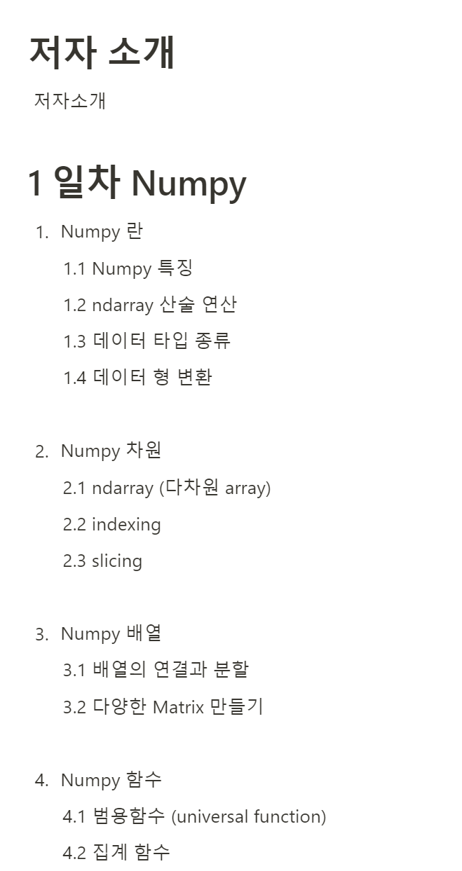
제주 하간디 이신 데이터들 Python으로 몬딱 분석해불게
Contents
11
13

Slide 5
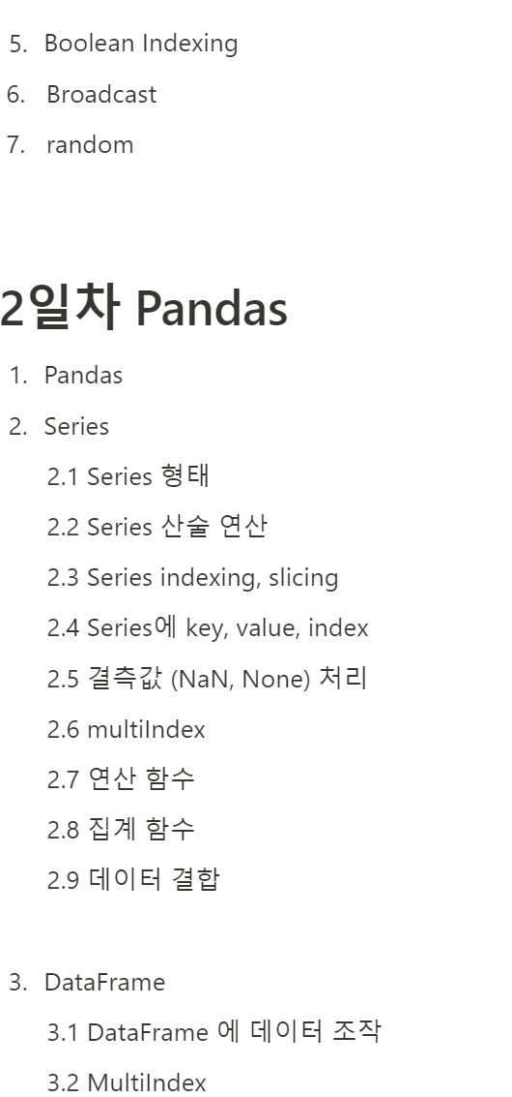
제주 하간디 이신 데이터들 Python으로 몬딱 분석해불게
Contents
67

Slide 6
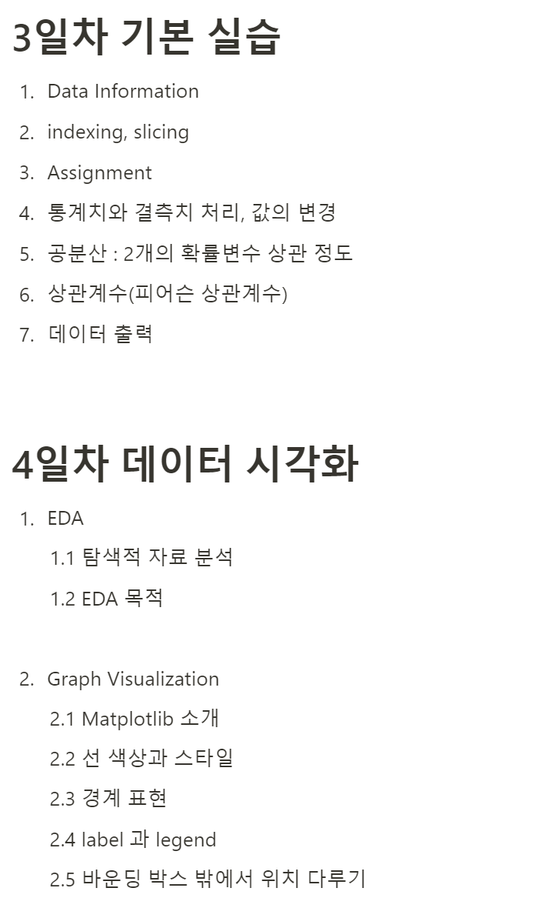
제주 하간디 이신 데이터들 Python으로 몬딱 분석해불게
Contents
132
161

Slide 7
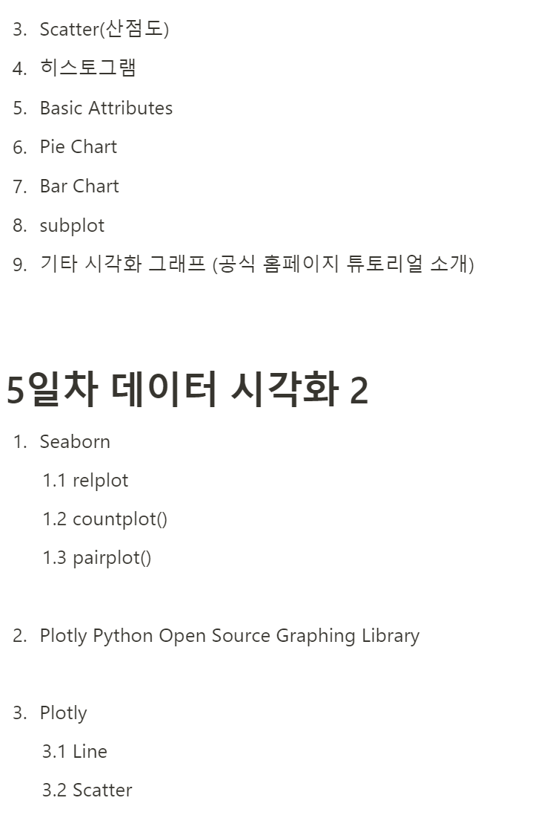
제주 하간디 이신 데이터들 Python으로 몬딱 분석해불게
Contents
219

Slide 8
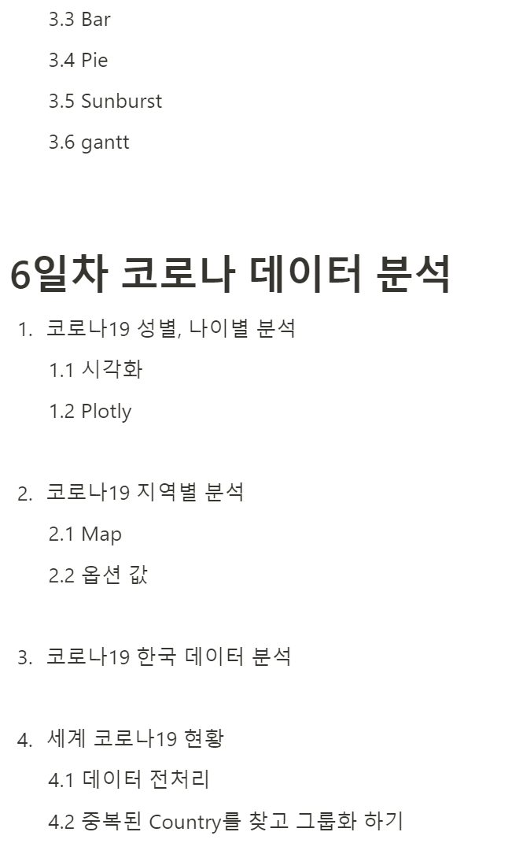
제주 하간디 이신 데이터들 Python으로 몬딱 분석해불게
Contents
243

Slide 9
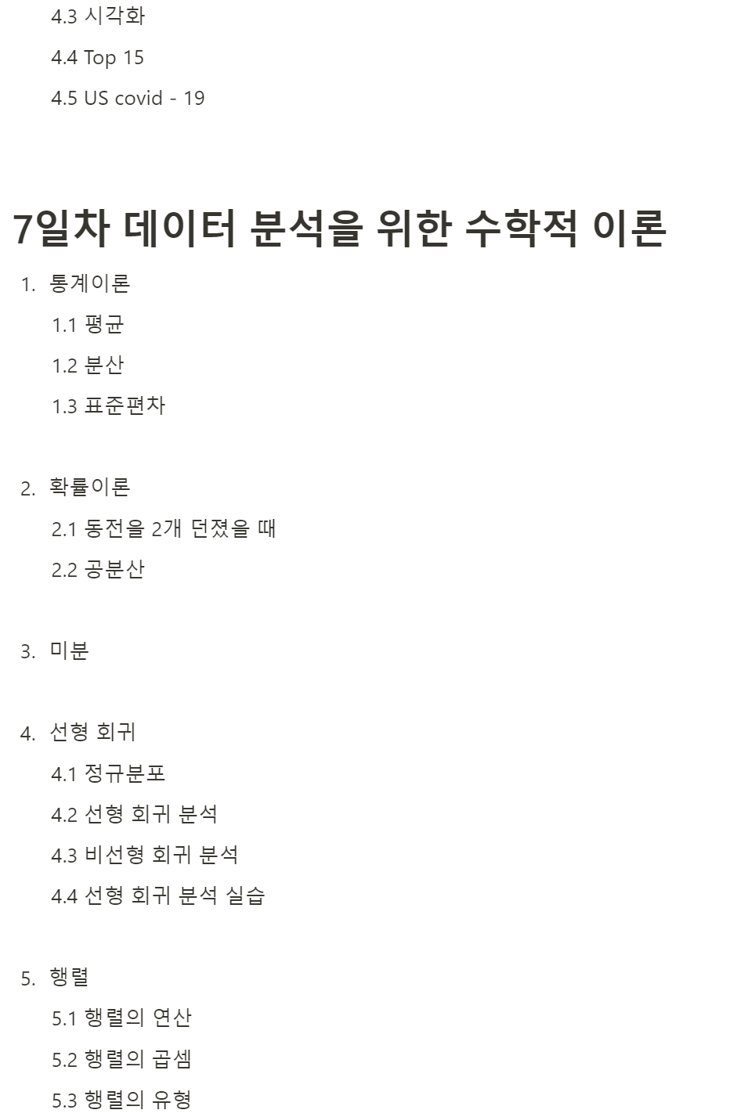
제주 하간디 이신 데이터들 Python으로 몬딱 분석해불게
Contents
331

Slide 10
제주 하간디 이신 데이터들 Python으로 몬딱 분석해불게
Contents

Slide 11
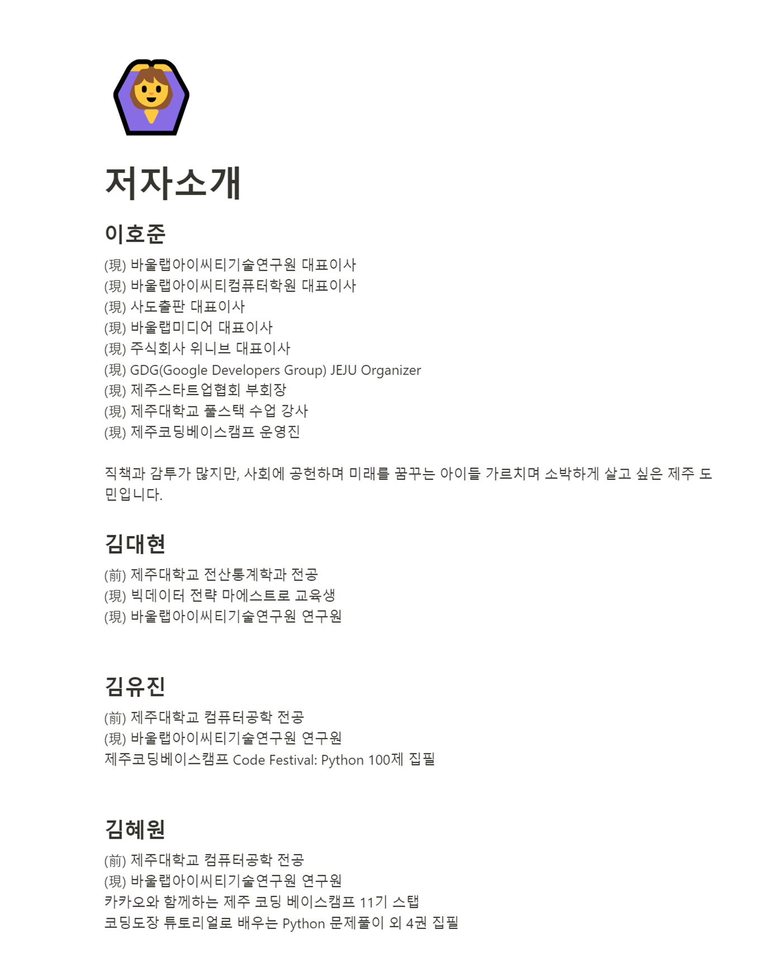
제주 하간디 이신 데이터들 Python으로 몬딱 분석해불게

Slide 12
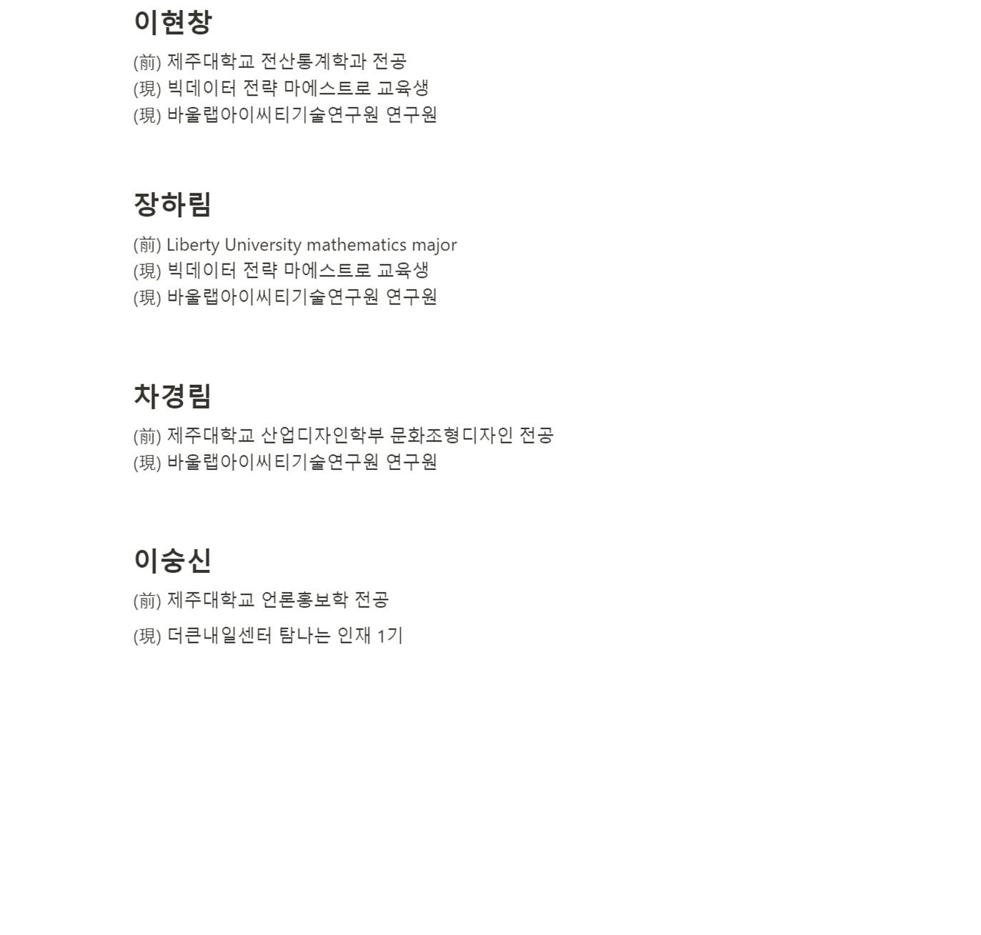
제주 하간디 이신 데이터들 Python으로 몬딱 분석해불게

Slide 13
제주 하간디 이신 데이터들 Python으로 몬딱 분석해불게
1일차
Numpy
이 장에서 다루는 내용
Numpy란
Numpy 차원
Numpy 배열
Numpy 함수
Boolean Indexing
Broadcast
Random

Slide 14
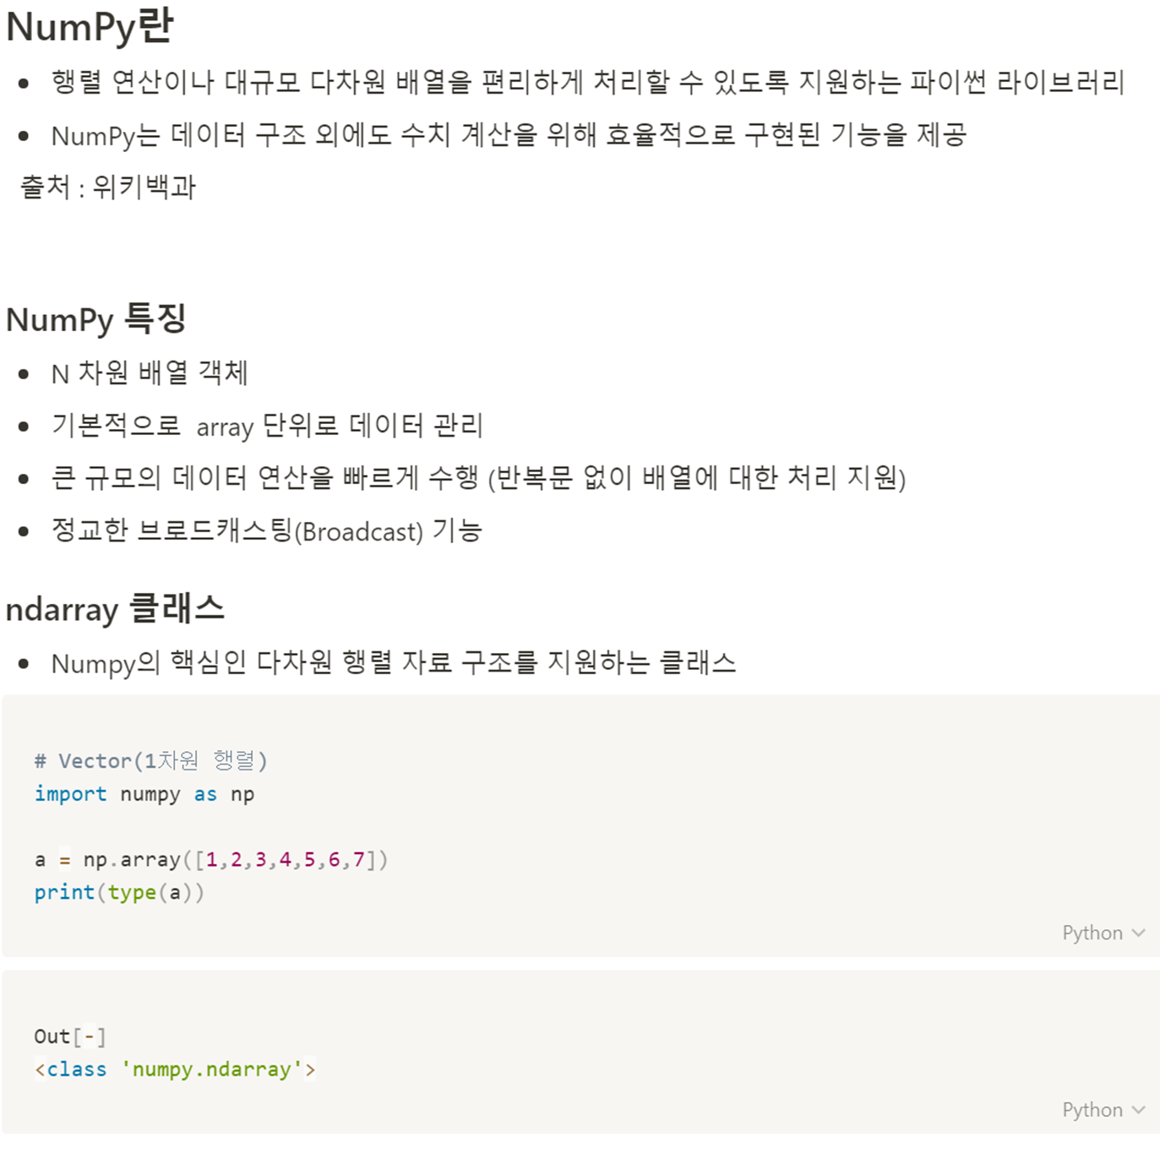
제주 하간디 이신 데이터들 Python으로 몬딱 분석해불게

Slide 15
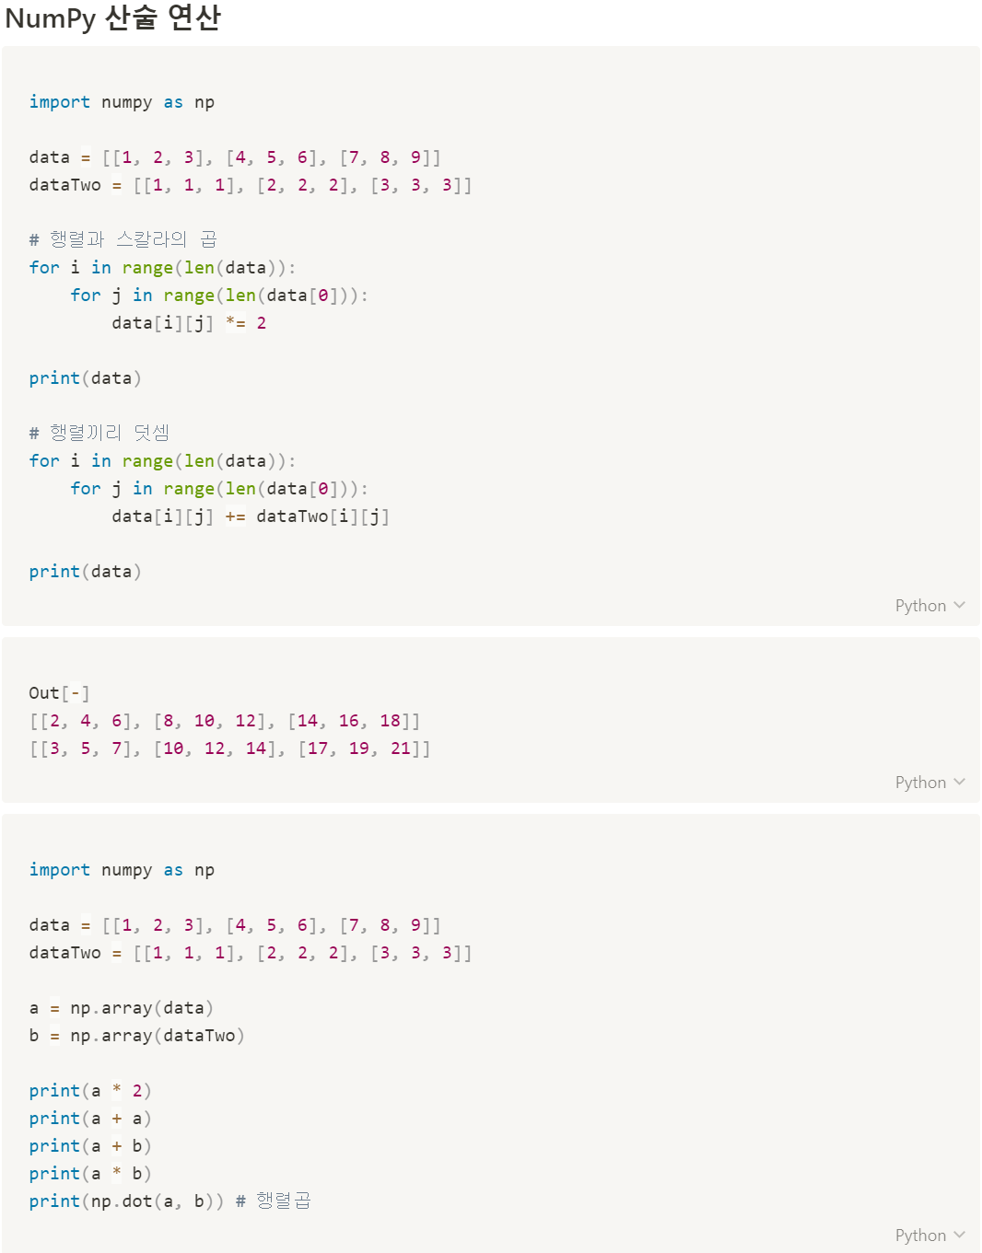
제주 하간디 이신 데이터들 Python으로 몬딱 분석해불게

Slide 16
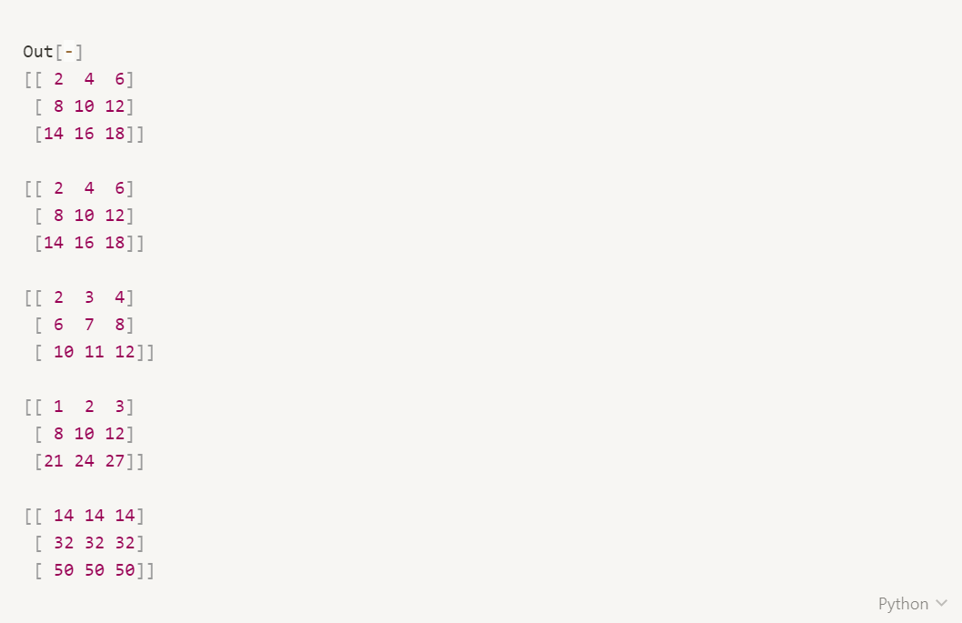
제주 하간디 이신 데이터들 Python으로 몬딱 분석해불게

Slide 17
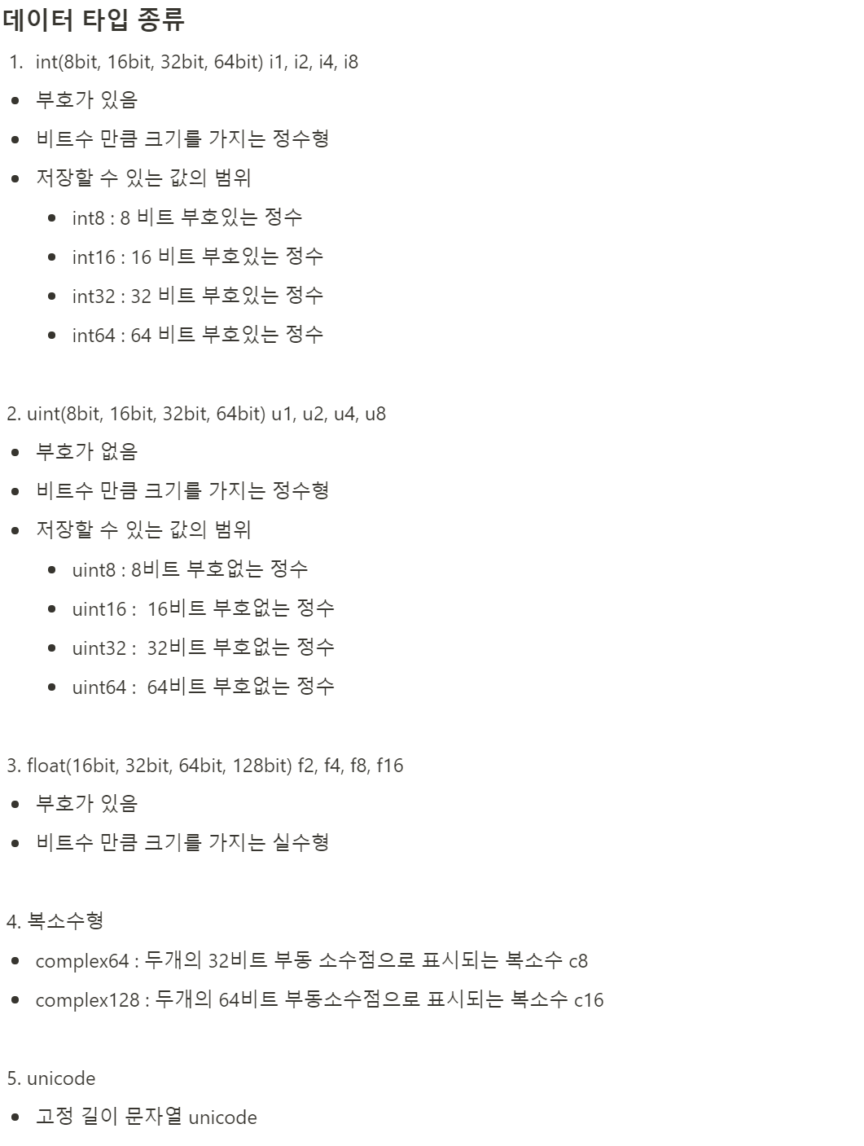
제주 하간디 이신 데이터들 Python으로 몬딱 분석해불게

Slide 18
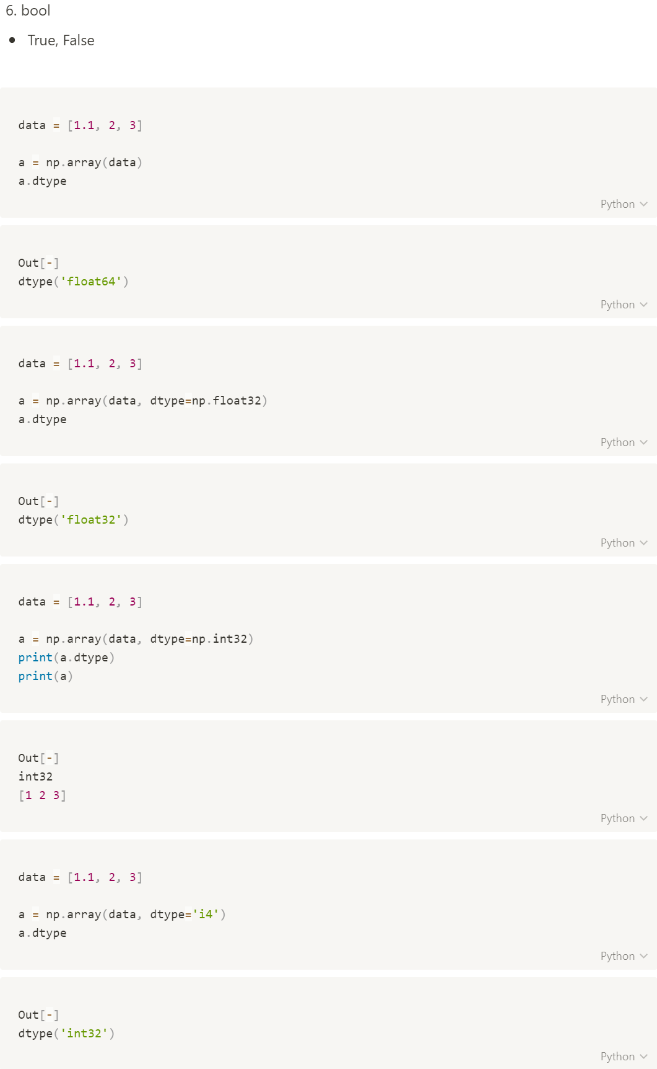
제주 하간디 이신 데이터들 Python으로 몬딱 분석해불게

Slide 19
제주 하간디 이신 데이터들 Python으로 몬딱 분석해불게

Slide 20
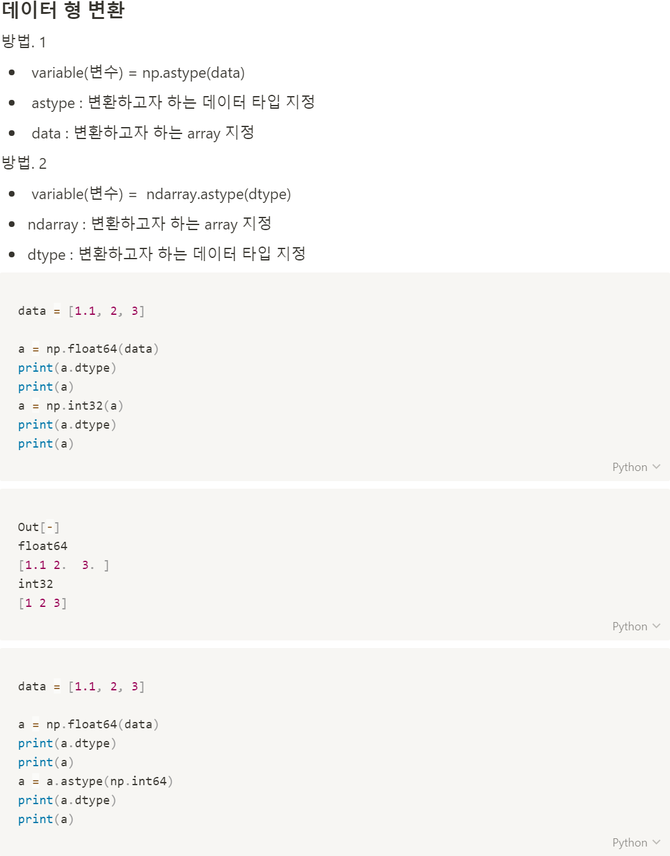
제주 하간디 이신 데이터들 Python으로 몬딱 분석해불게

Slide 21
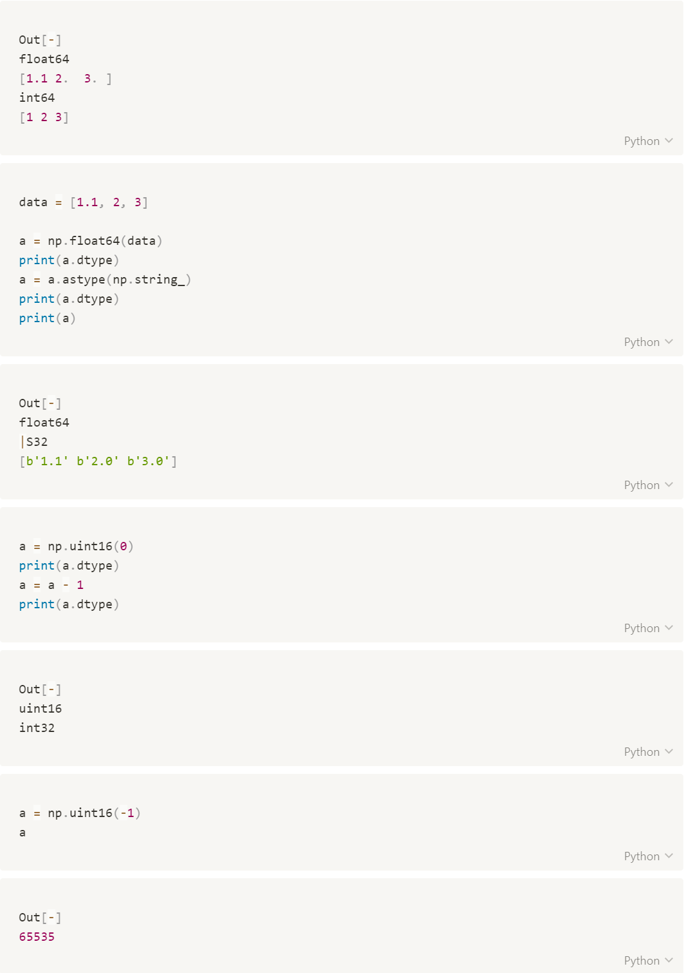
제주 하간디 이신 데이터들 Python으로 몬딱 분석해불게

Slide 22
제주 하간디 이신 데이터들 Python으로 몬딱 분석해불게

Slide 23
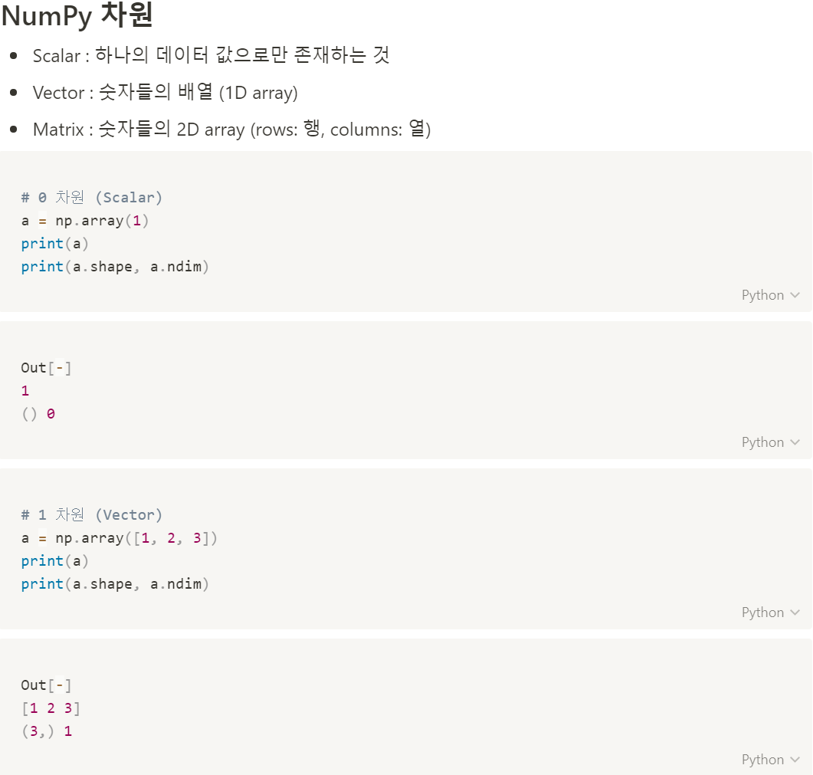
제주 하간디 이신 데이터들 Python으로 몬딱 분석해불게

Slide 24
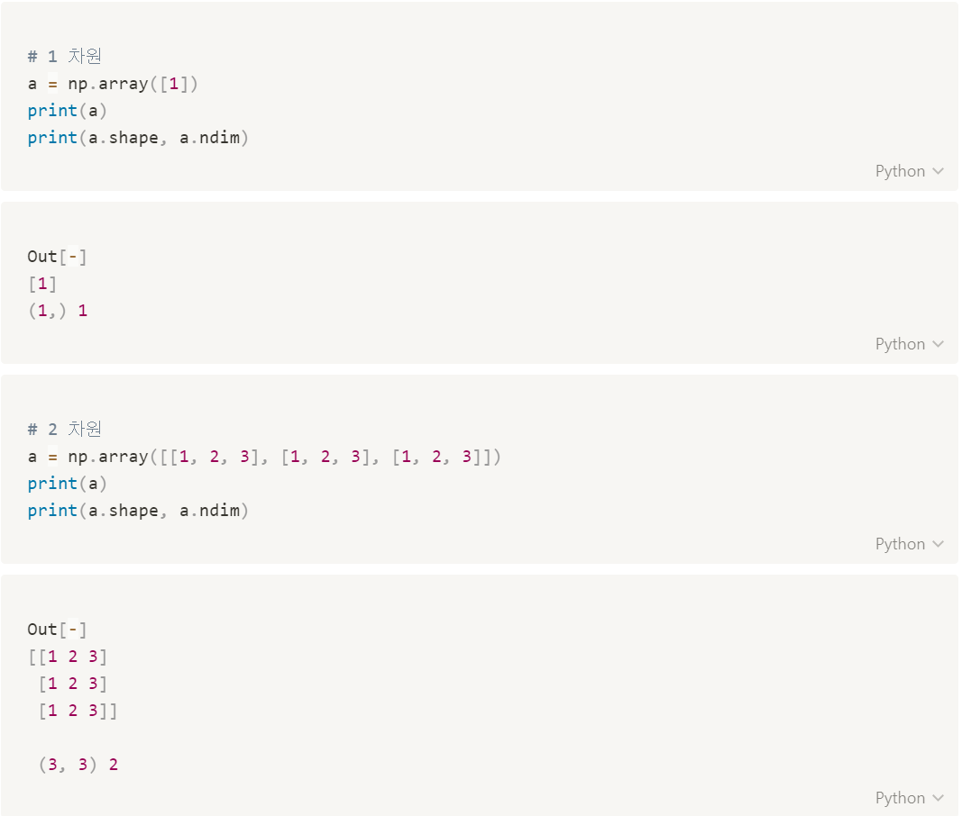
제주 하간디 이신 데이터들 Python으로 몬딱 분석해불게

Slide 25
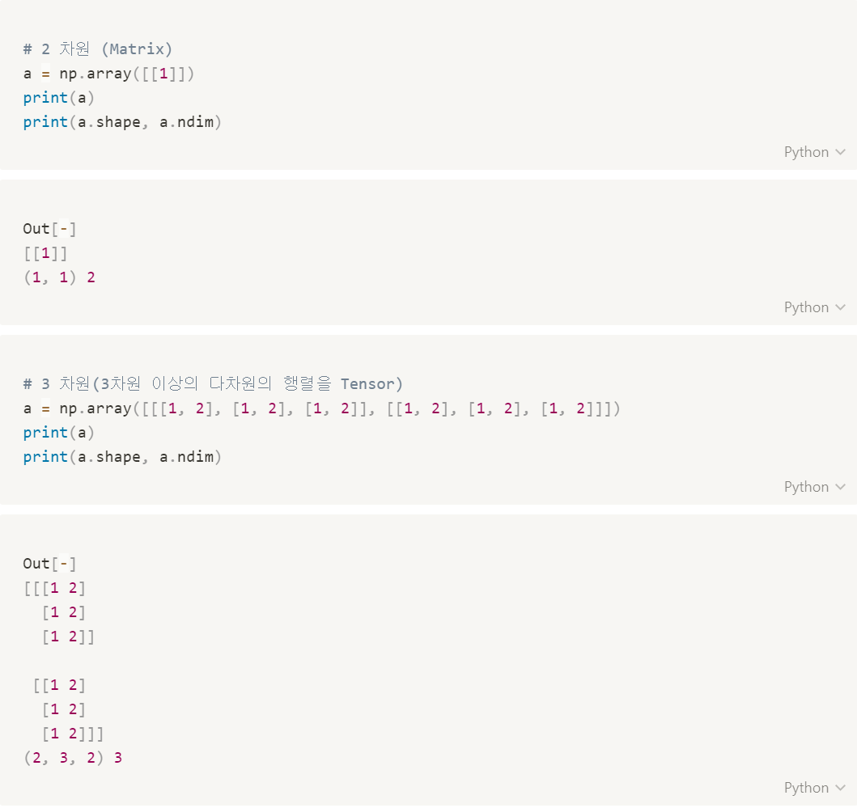
제주 하간디 이신 데이터들 Python으로 몬딱 분석해불게

Slide 26
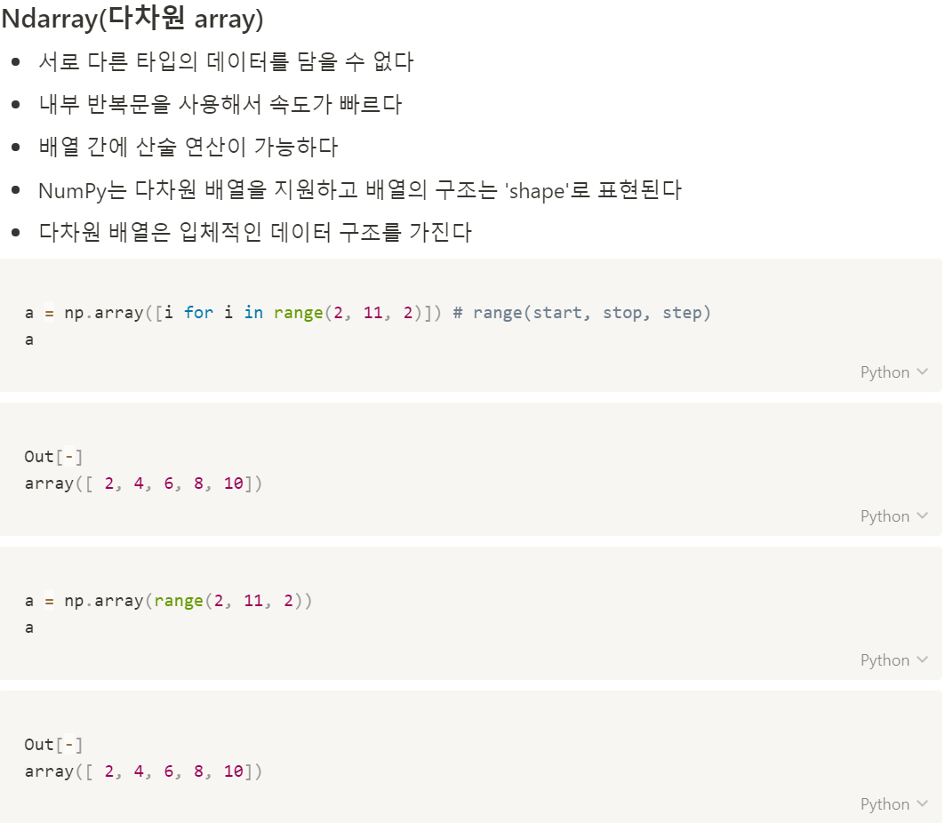
제주 하간디 이신 데이터들 Python으로 몬딱 분석해불게

Slide 27
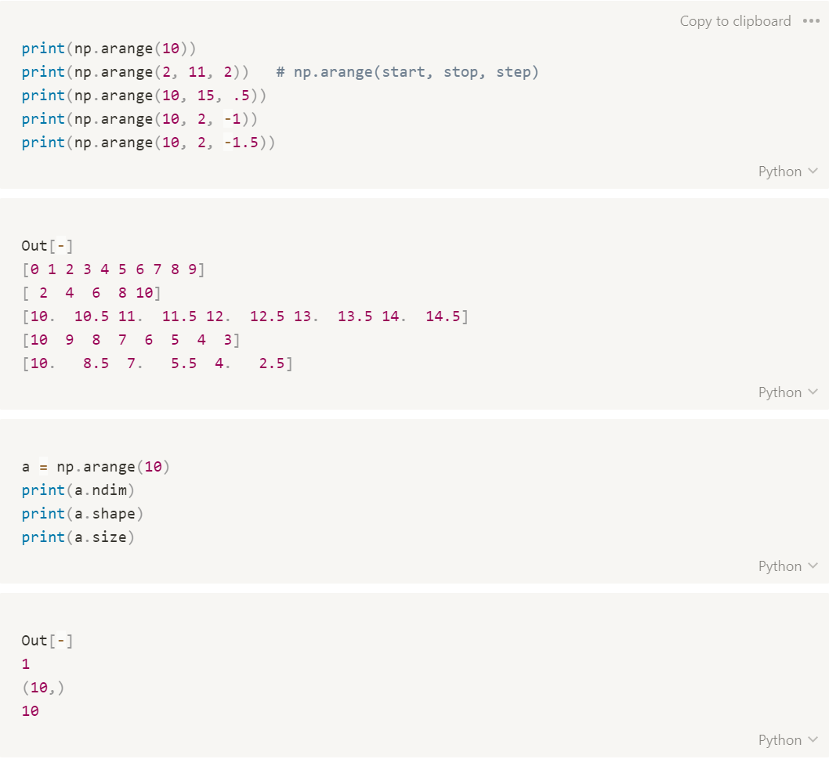
제주 하간디 이신 데이터들 Python으로 몬딱 분석해불게

Slide 28
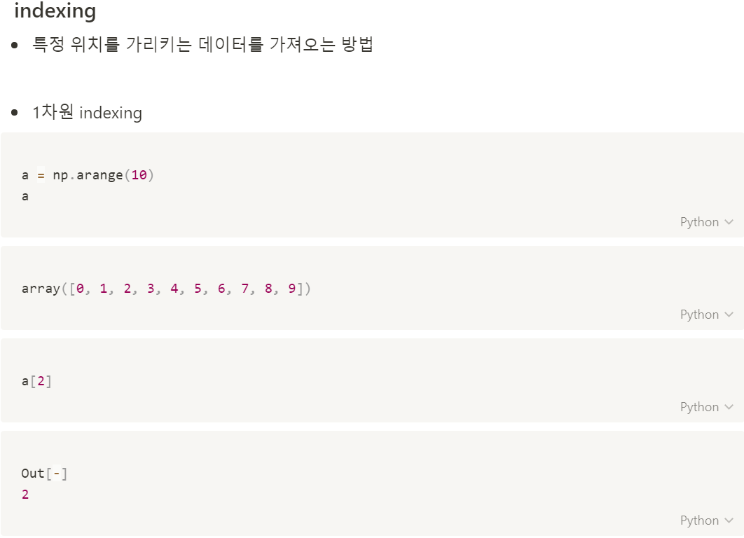
제주 하간디 이신 데이터들 Python으로 몬딱 분석해불게

Slide 29
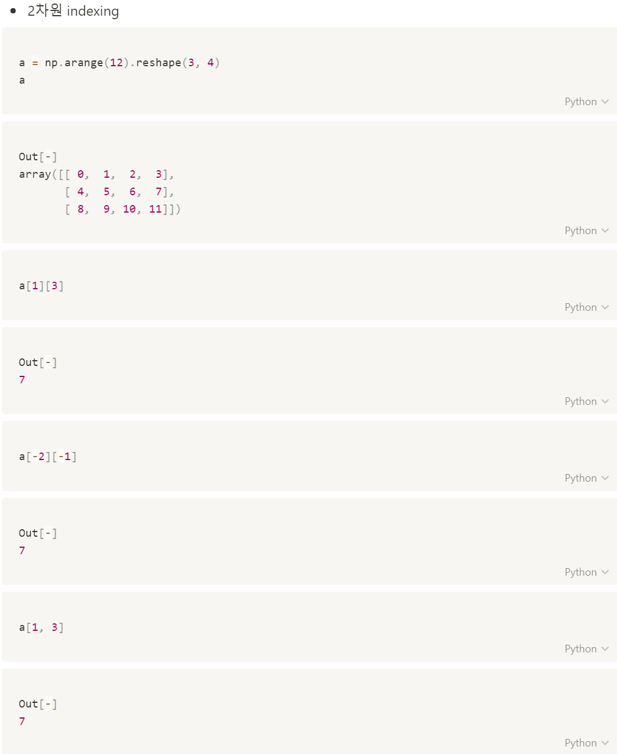
제주 하간디 이신 데이터들 Python으로 몬딱 분석해불게

Slide 30
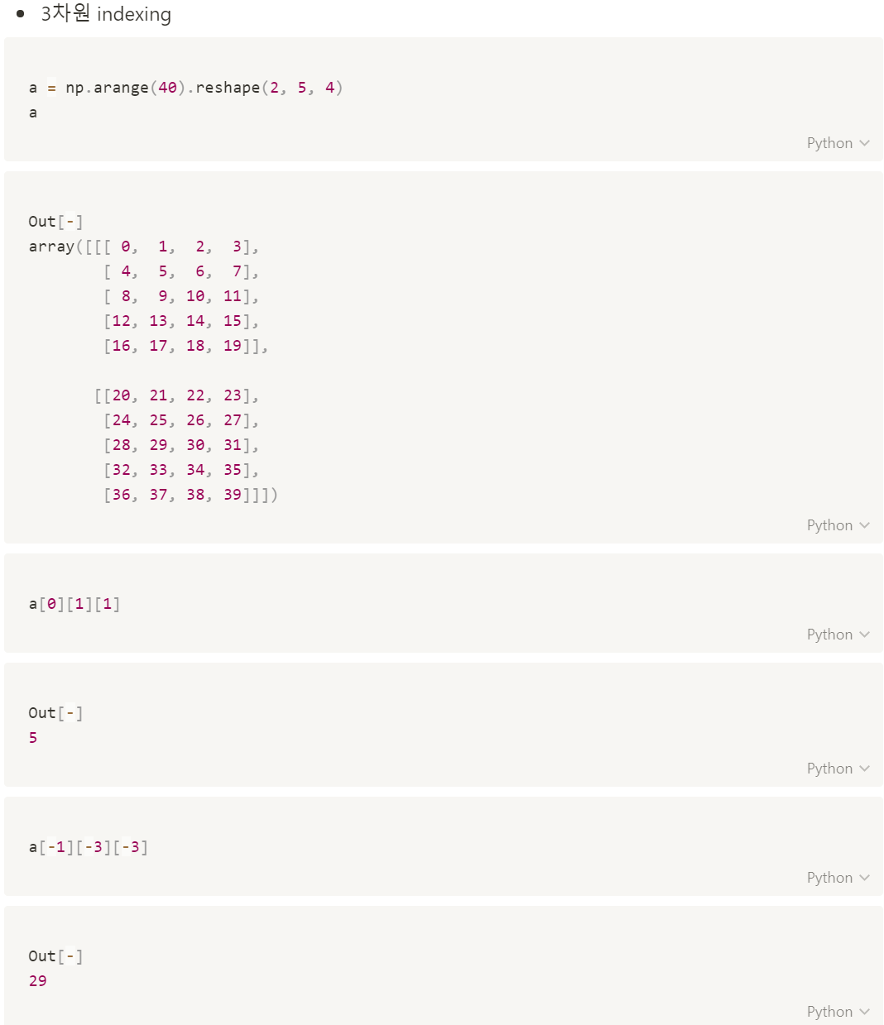
제주 하간디 이신 데이터들 Python으로 몬딱 분석해불게

Slide 31
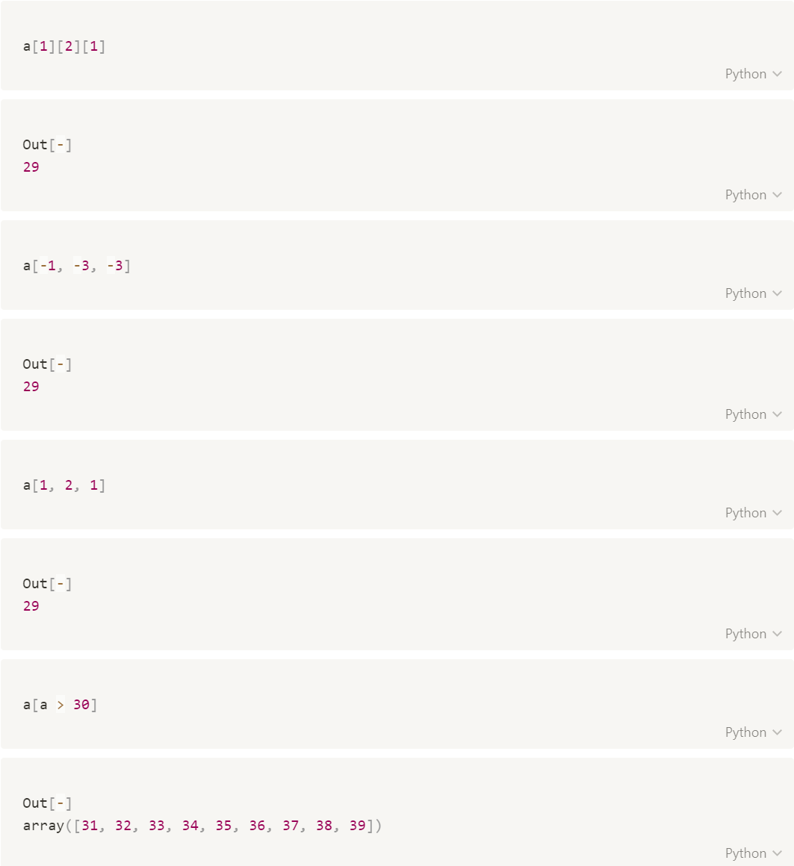
제주 하간디 이신 데이터들 Python으로 몬딱 분석해불게

Slide 32
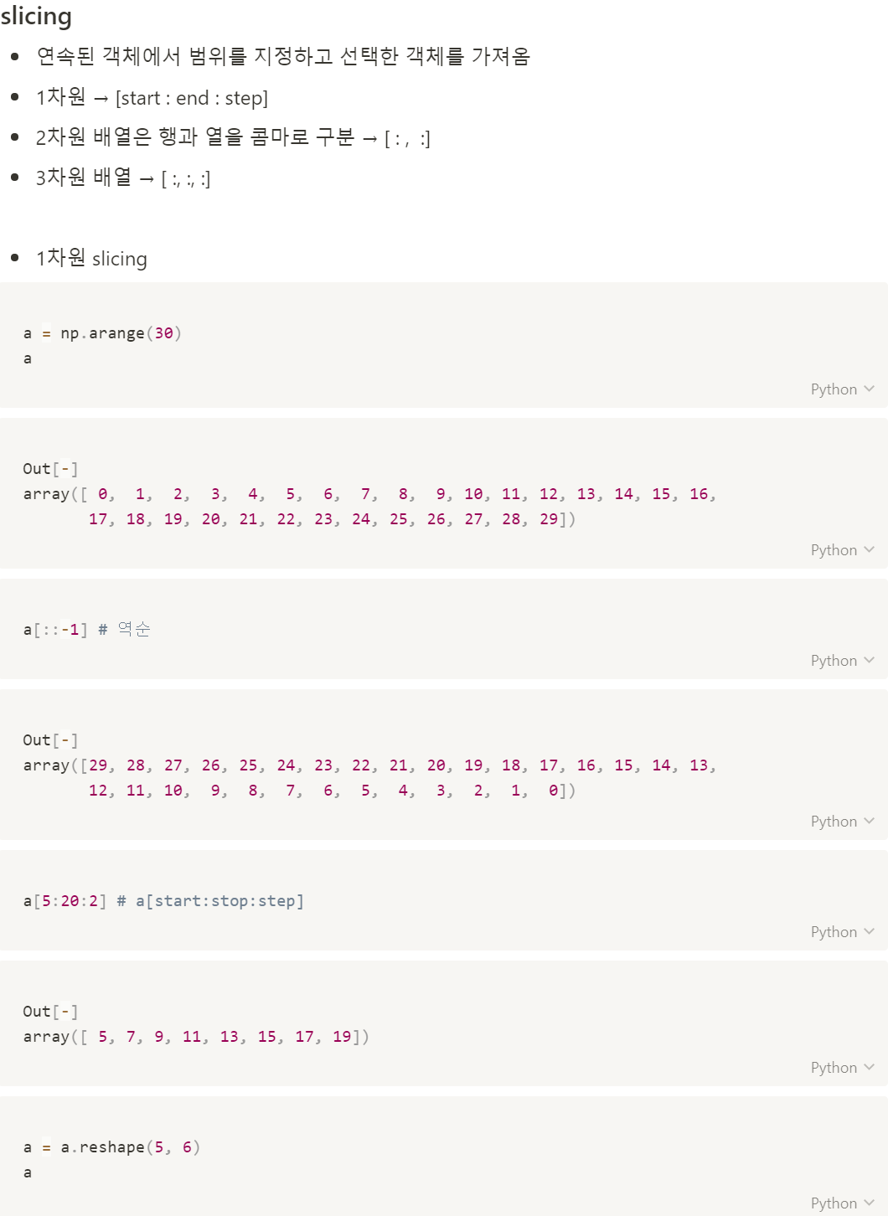
제주 하간디 이신 데이터들 Python으로 몬딱 분석해불게

Slide 33
제주 하간디 이신 데이터들 Python으로 몬딱 분석해불게

Slide 34
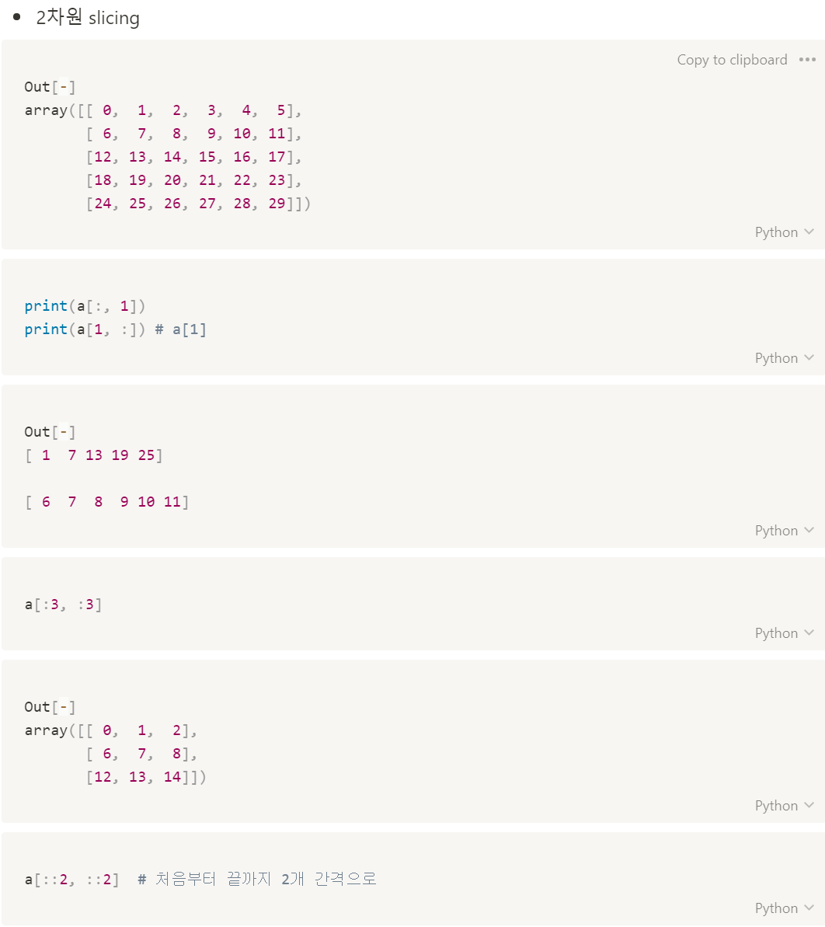
제주 하간디 이신 데이터들 Python으로 몬딱 분석해불게

Slide 35
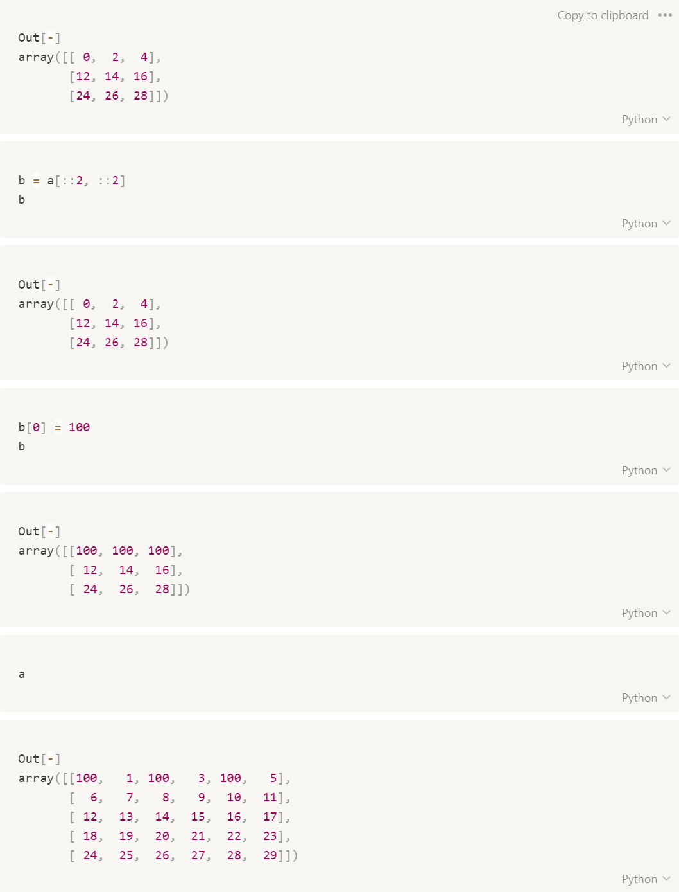
제주 하간디 이신 데이터들 Python으로 몬딱 분석해불게

Slide 36
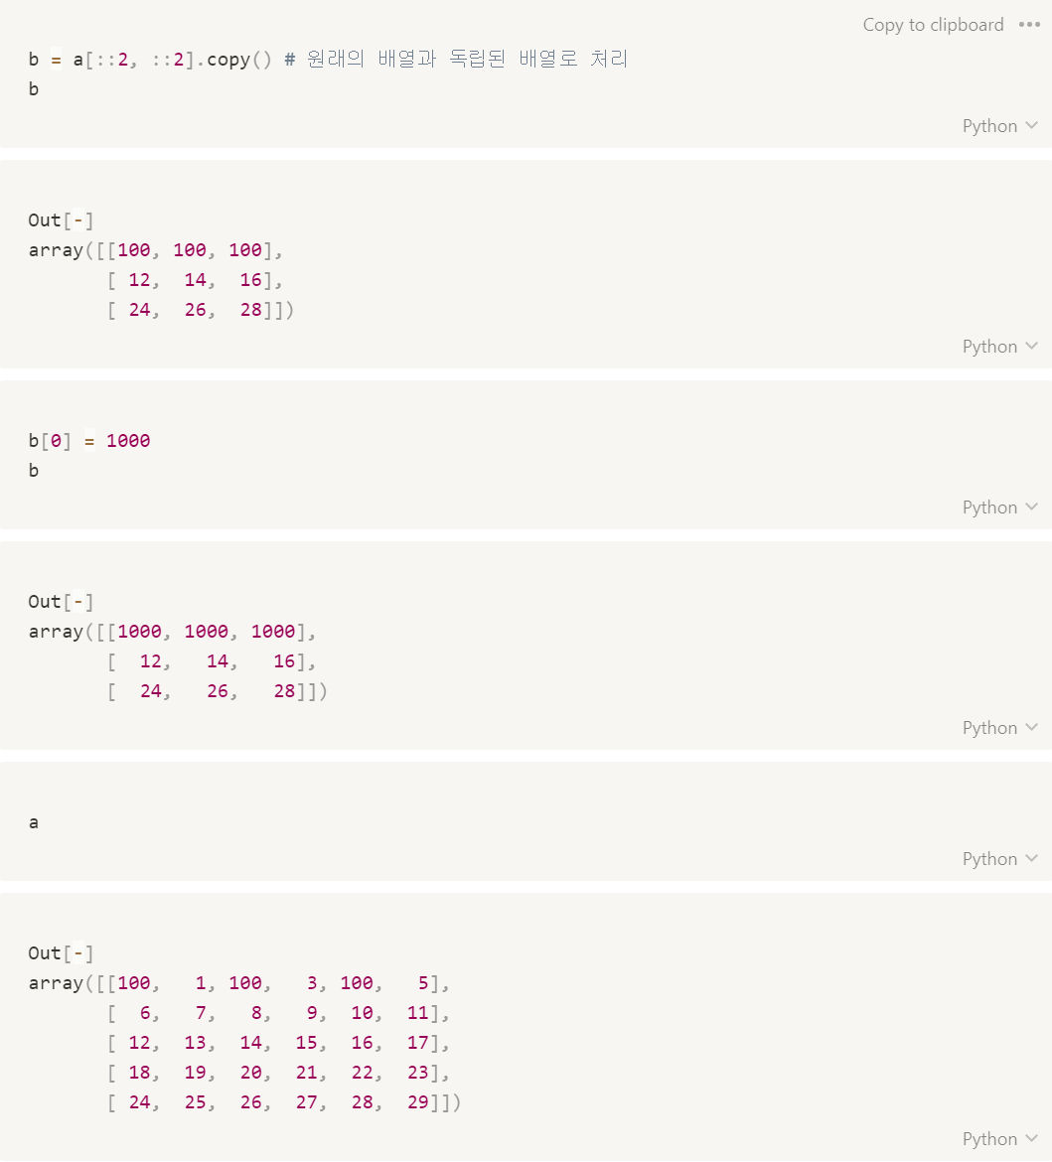
제주 하간디 이신 데이터들 Python으로 몬딱 분석해불게

Slide 37
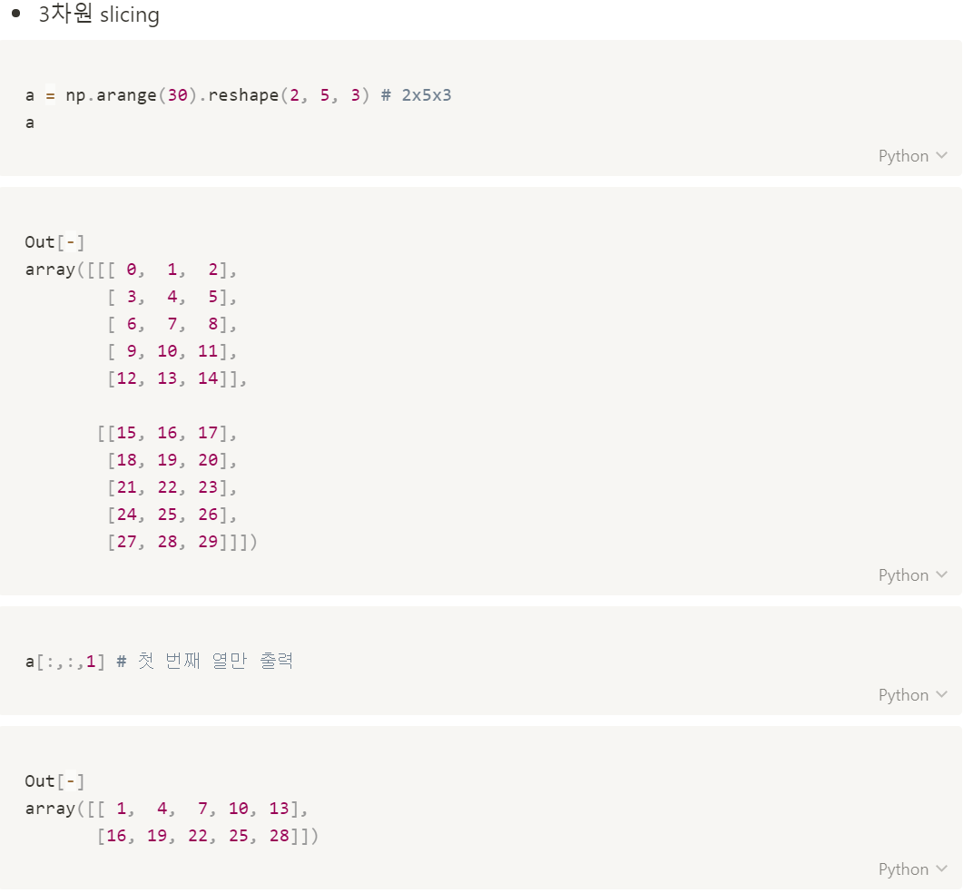
제주 하간디 이신 데이터들 Python으로 몬딱 분석해불게

Slide 38
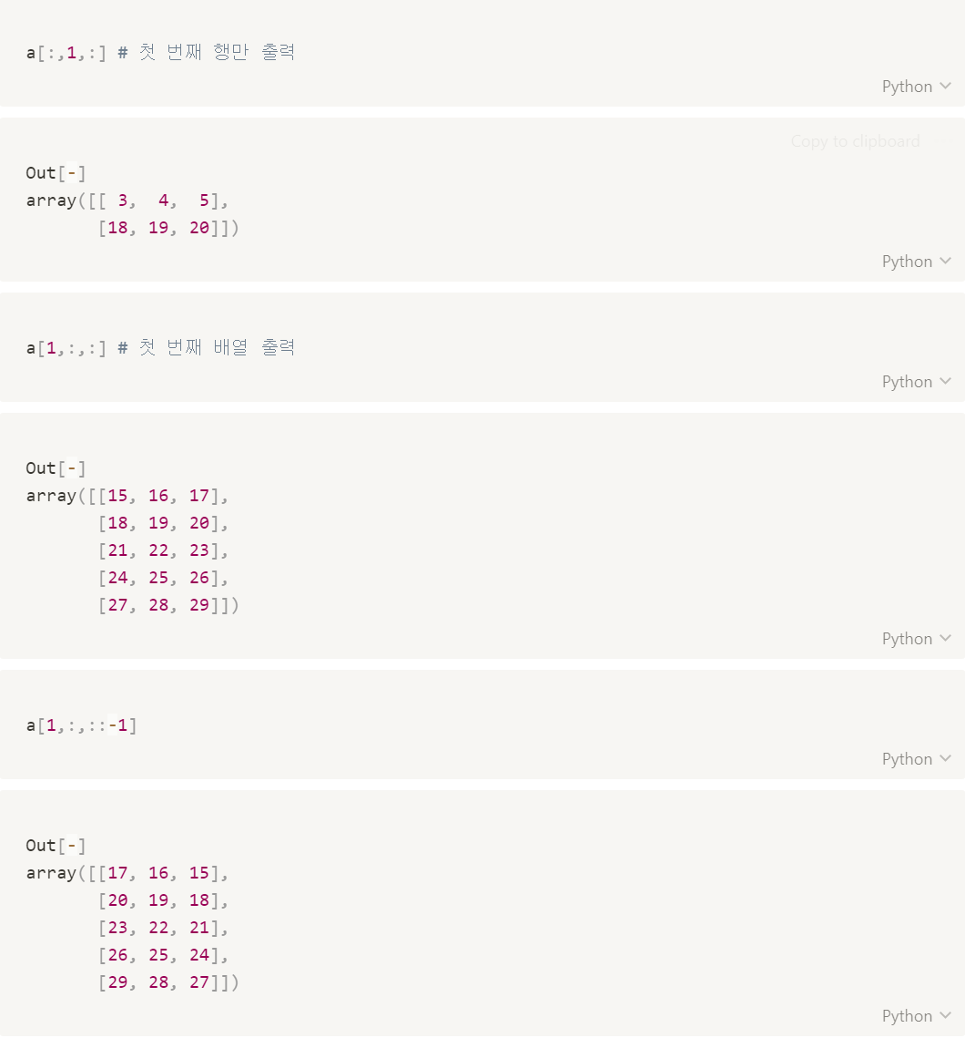
제주 하간디 이신 데이터들 Python으로 몬딱 분석해불게

Slide 39
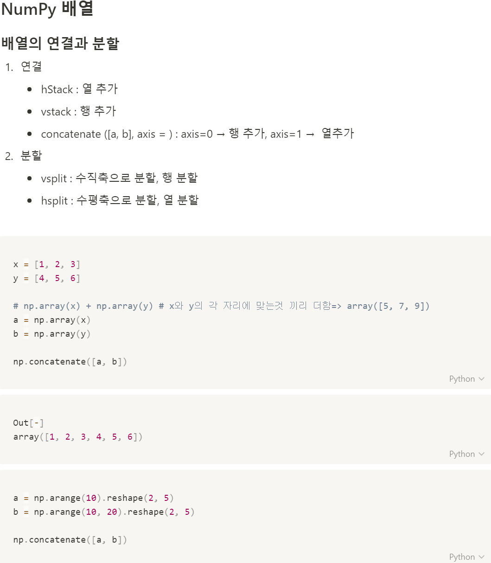
제주 하간디 이신 데이터들 Python으로 몬딱 분석해불게

Slide 40
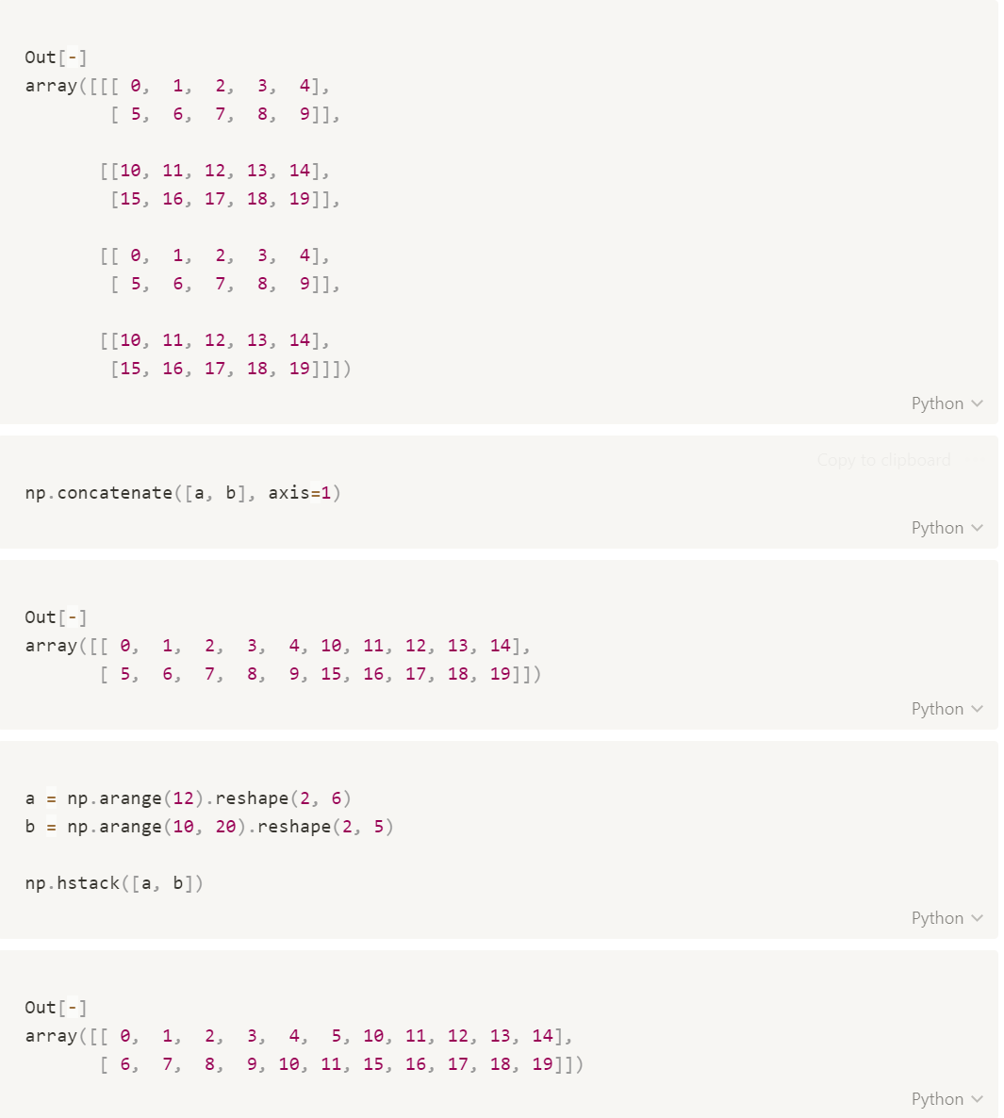
제주 하간디 이신 데이터들 Python으로 몬딱 분석해불게

Slide 41
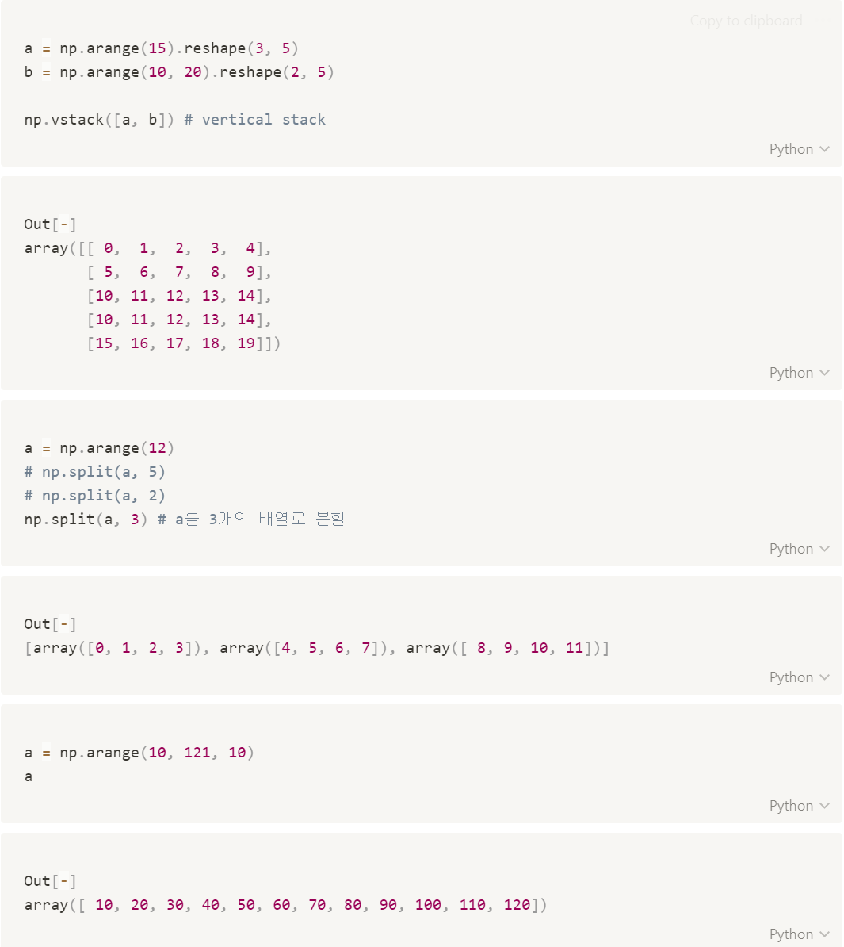
제주 하간디 이신 데이터들 Python으로 몬딱 분석해불게

Slide 42
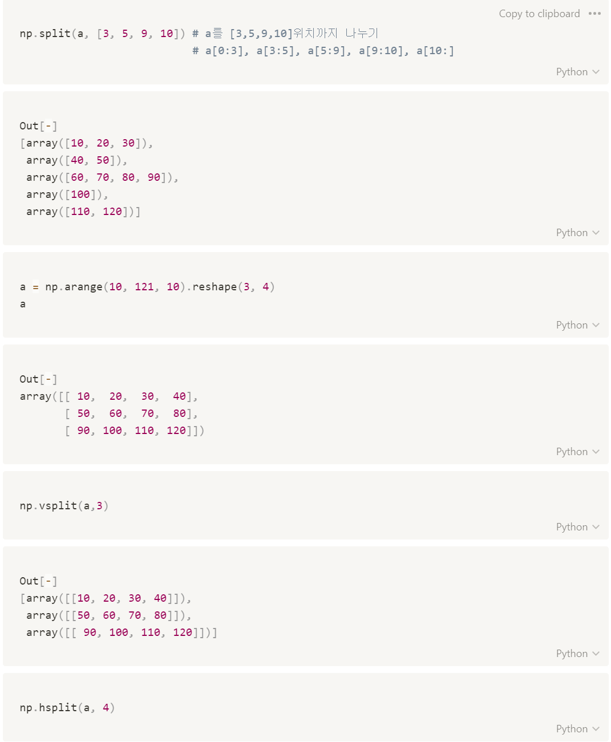
제주 하간디 이신 데이터들 Python으로 몬딱 분석해불게

Slide 43
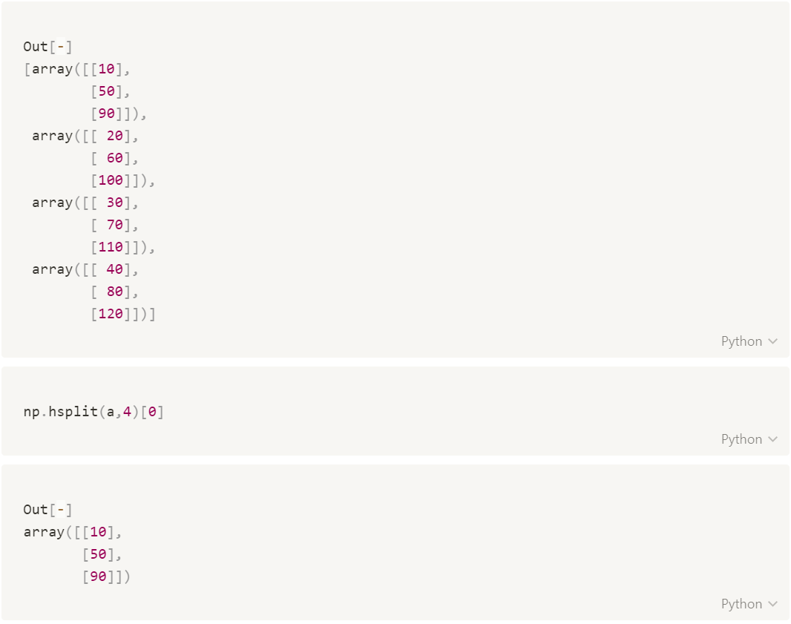
제주 하간디 이신 데이터들 Python으로 몬딱 분석해불게

Slide 44
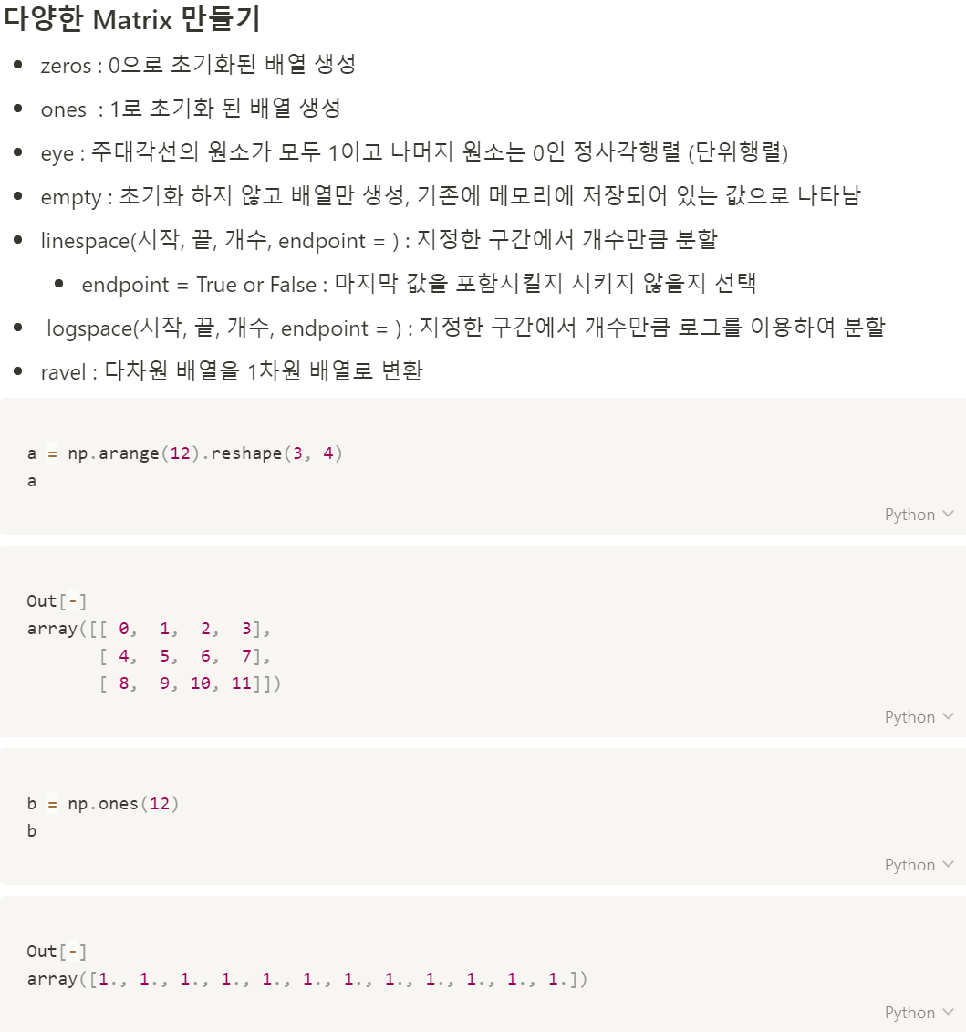
제주 하간디 이신 데이터들 Python으로 몬딱 분석해불게

Slide 45
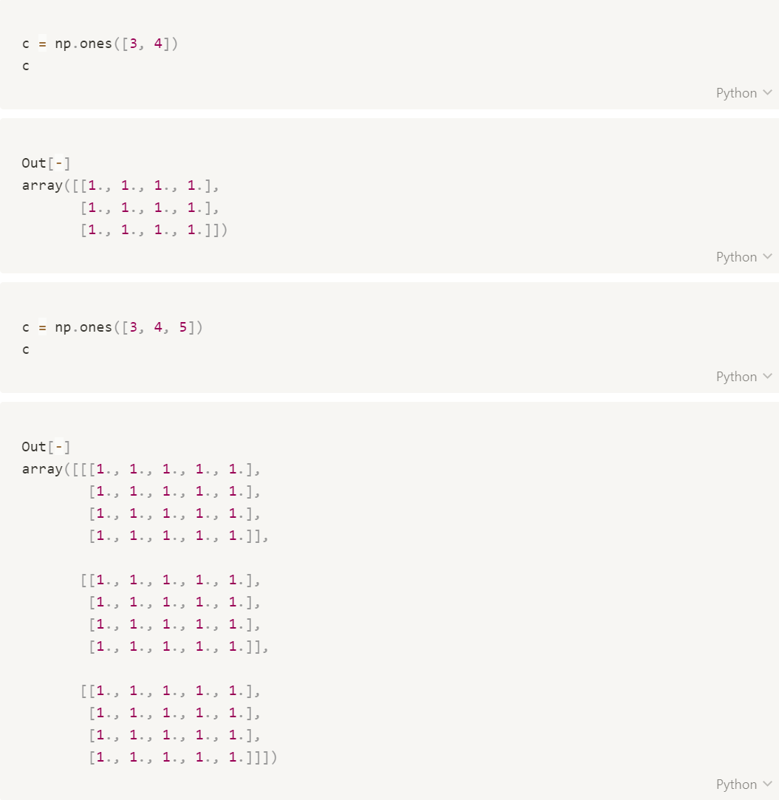
제주 하간디 이신 데이터들 Python으로 몬딱 분석해불게

Slide 46
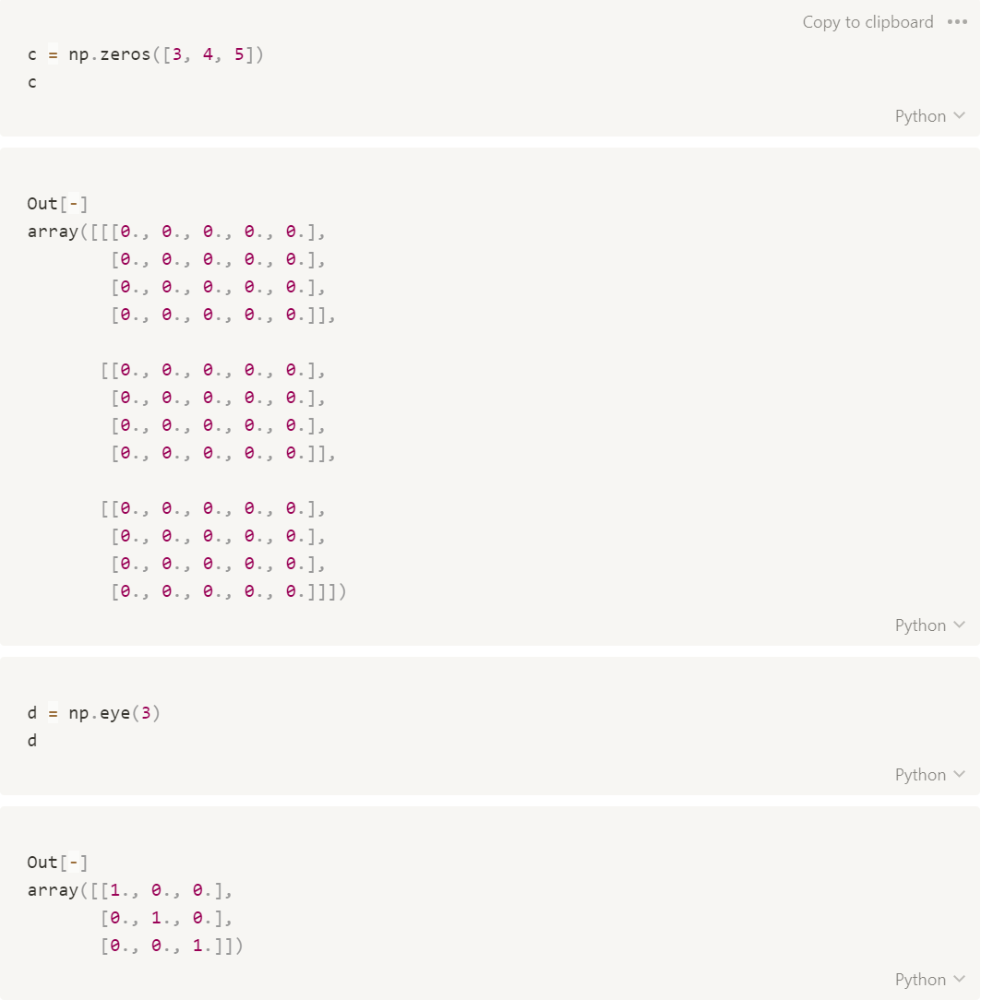
제주 하간디 이신 데이터들 Python으로 몬딱 분석해불게

Slide 47
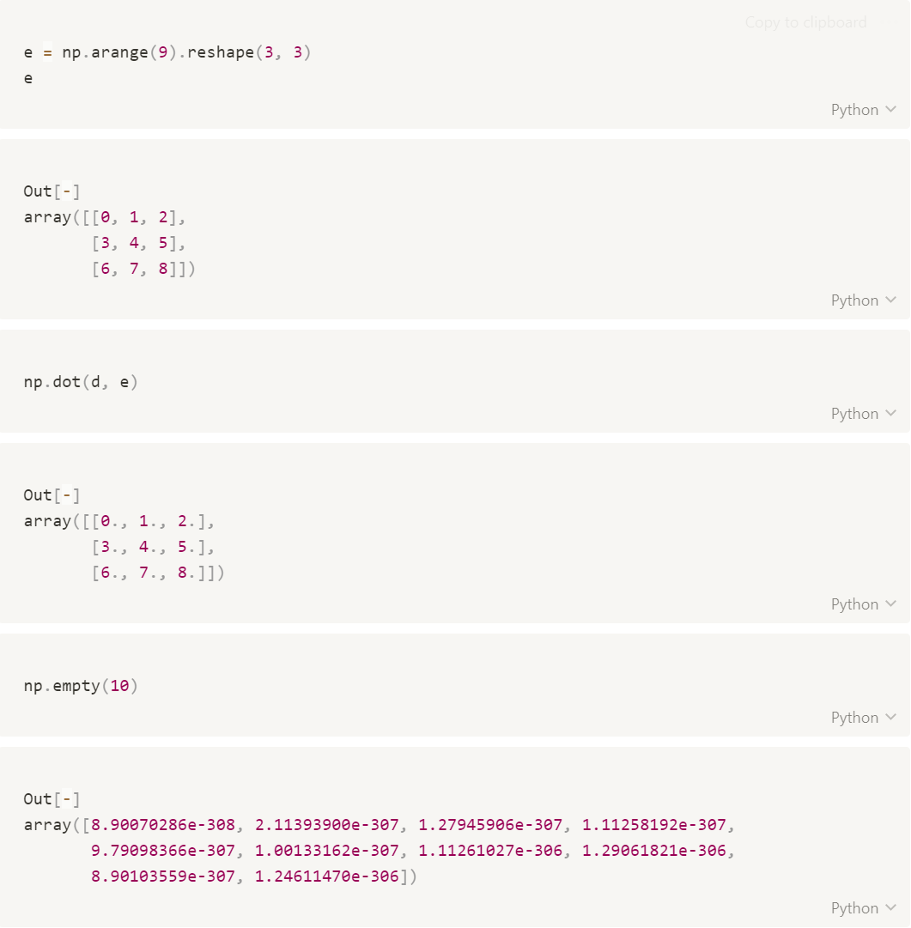
제주 하간디 이신 데이터들 Python으로 몬딱 분석해불게

Slide 48
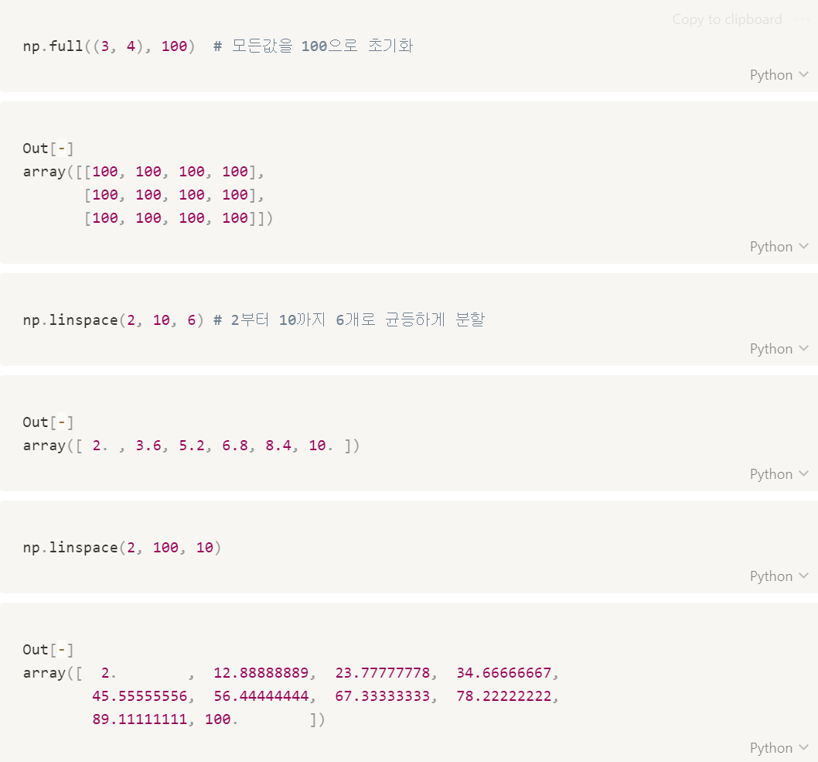
제주 하간디 이신 데이터들 Python으로 몬딱 분석해불게

Slide 49
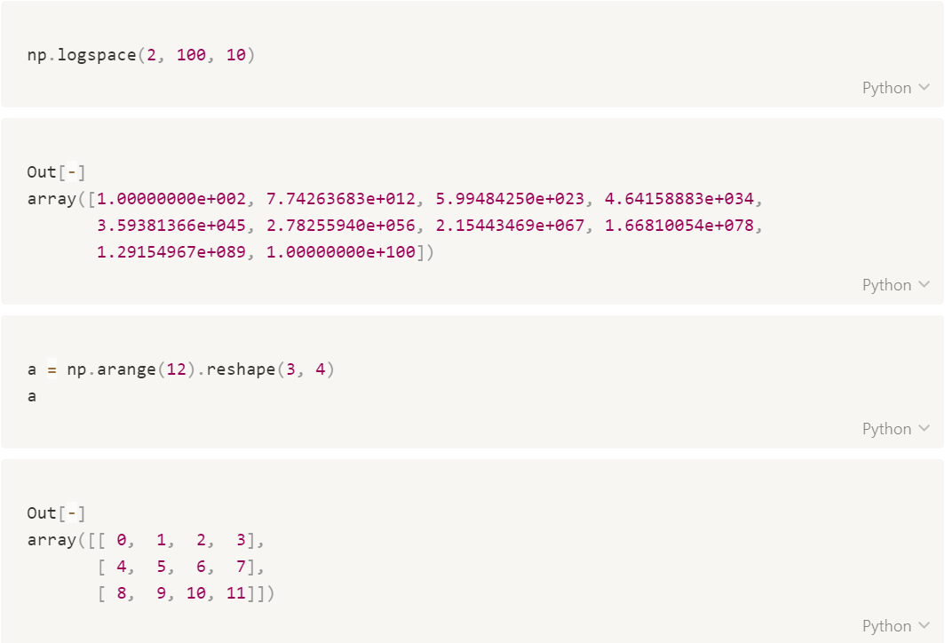
제주 하간디 이신 데이터들 Python으로 몬딱 분석해불게

Slide 50
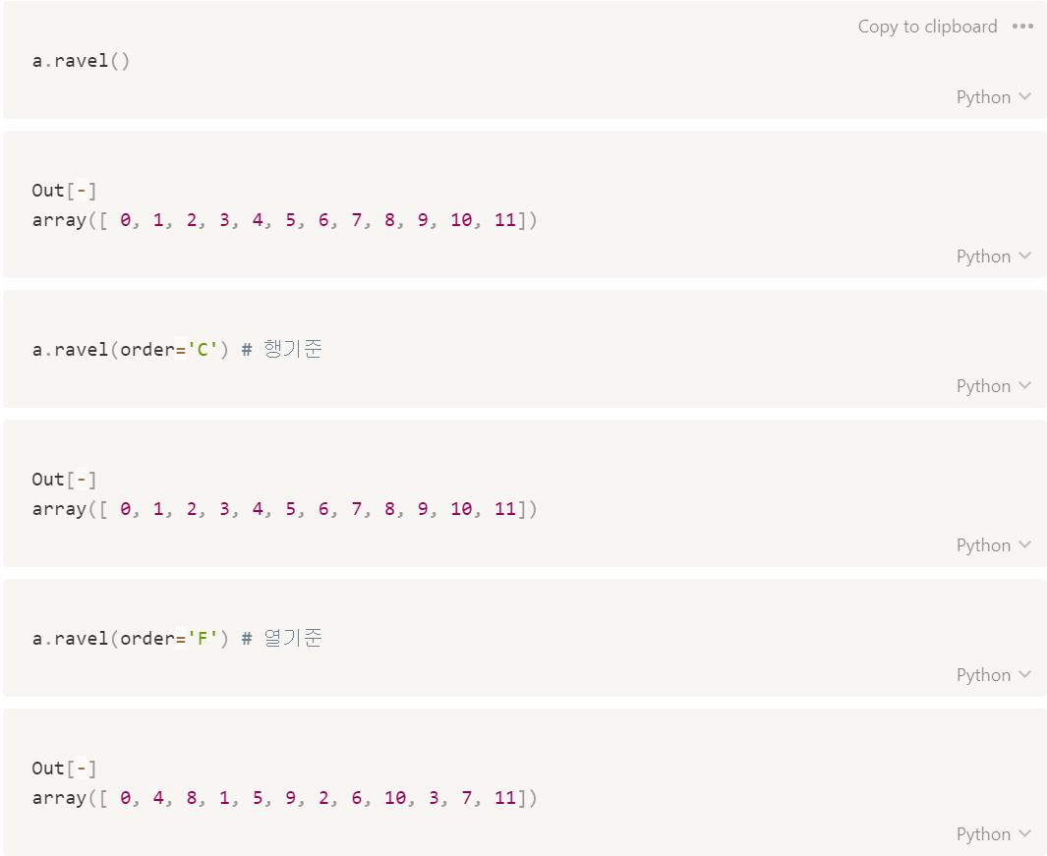
제주 하간디 이신 데이터들 Python으로 몬딱 분석해불게

Slide 51
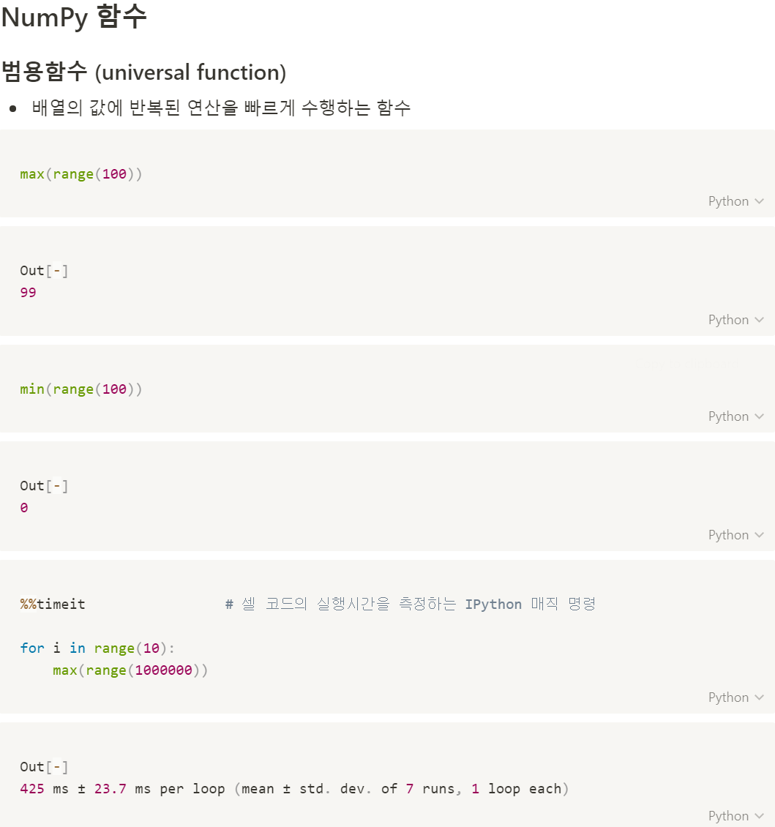
제주 하간디 이신 데이터들 Python으로 몬딱 분석해불게

Slide 52
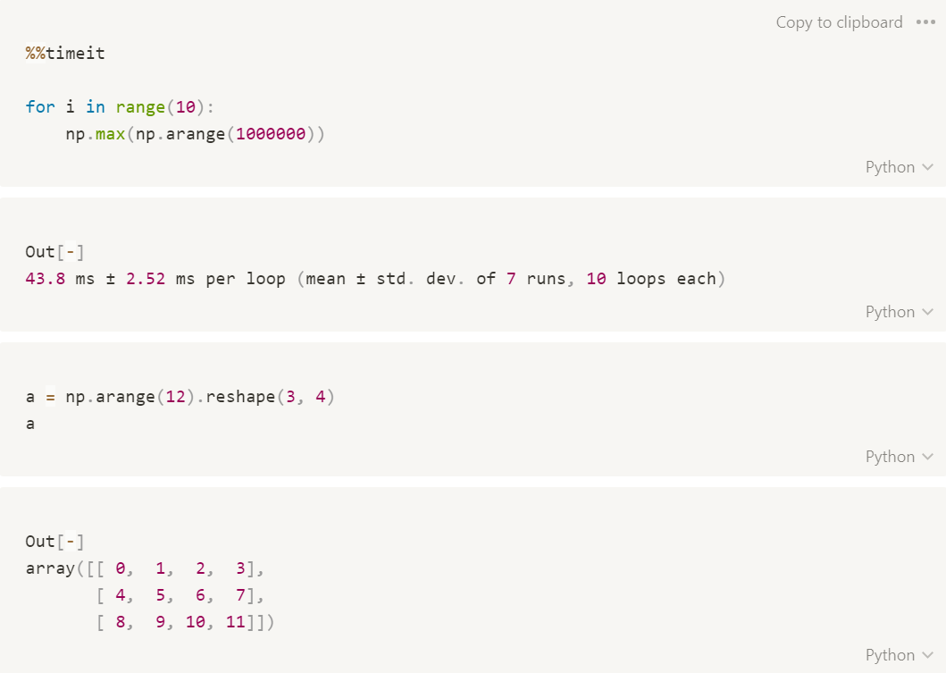
제주 하간디 이신 데이터들 Python으로 몬딱 분석해불게

Slide 53
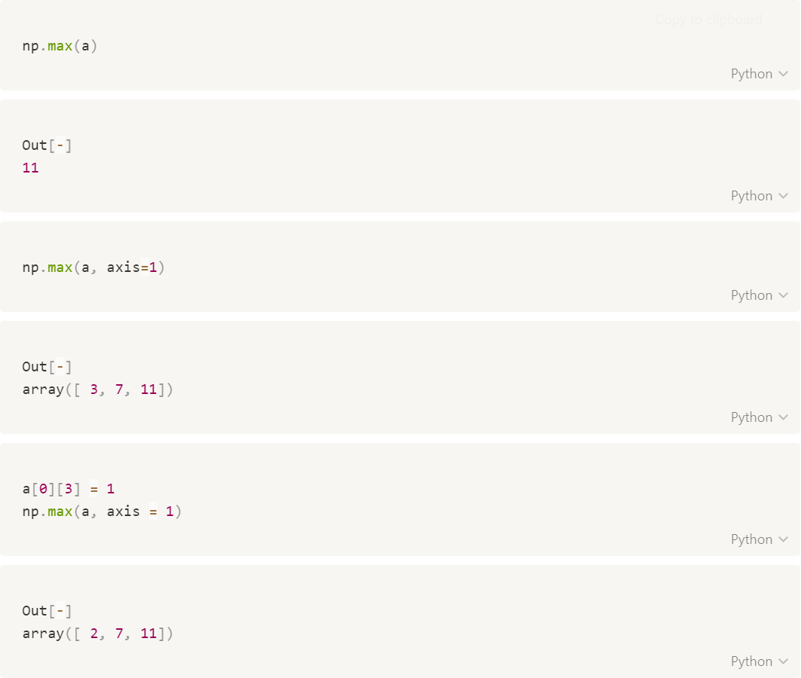
제주 하간디 이신 데이터들 Python으로 몬딱 분석해불게

Slide 54
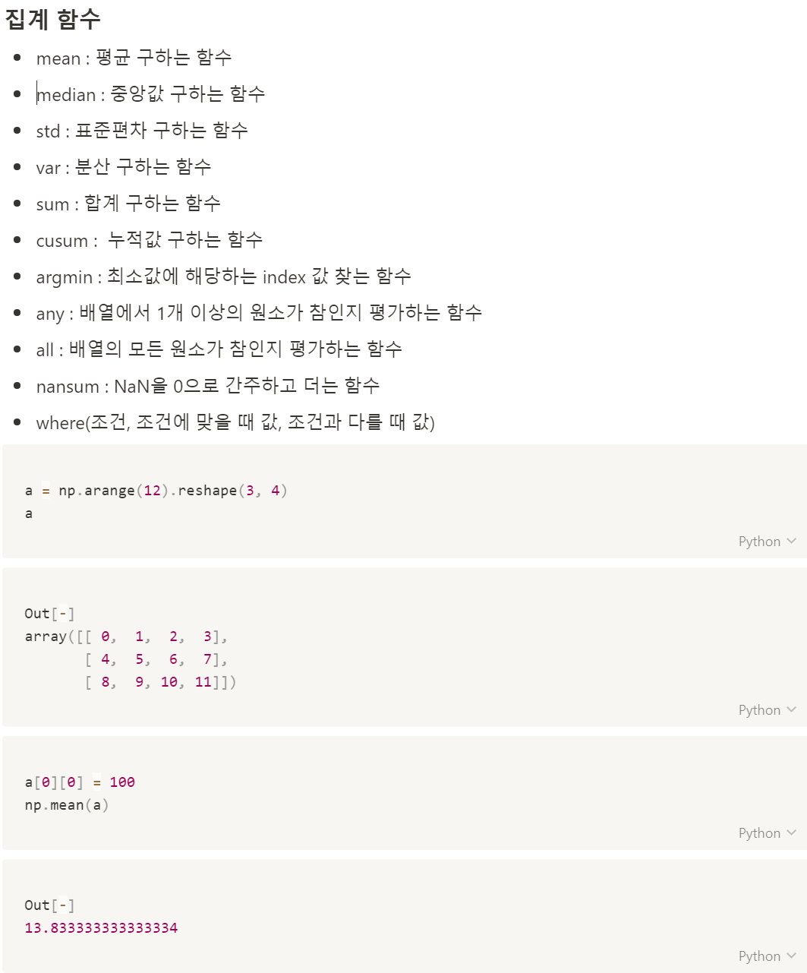
제주 하간디 이신 데이터들 Python으로 몬딱 분석해불게

Slide 55
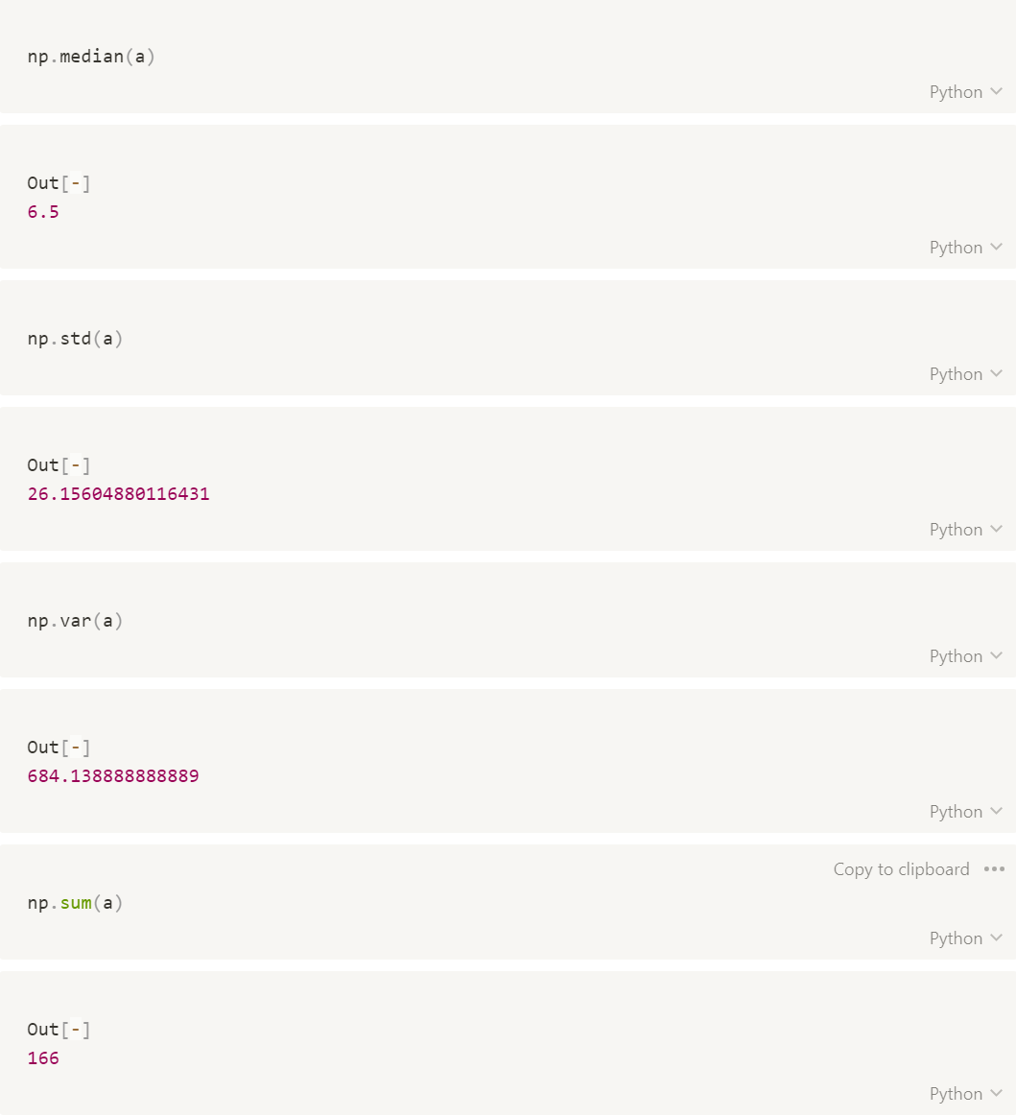
제주 하간디 이신 데이터들 Python으로 몬딱 분석해불게

Slide 56
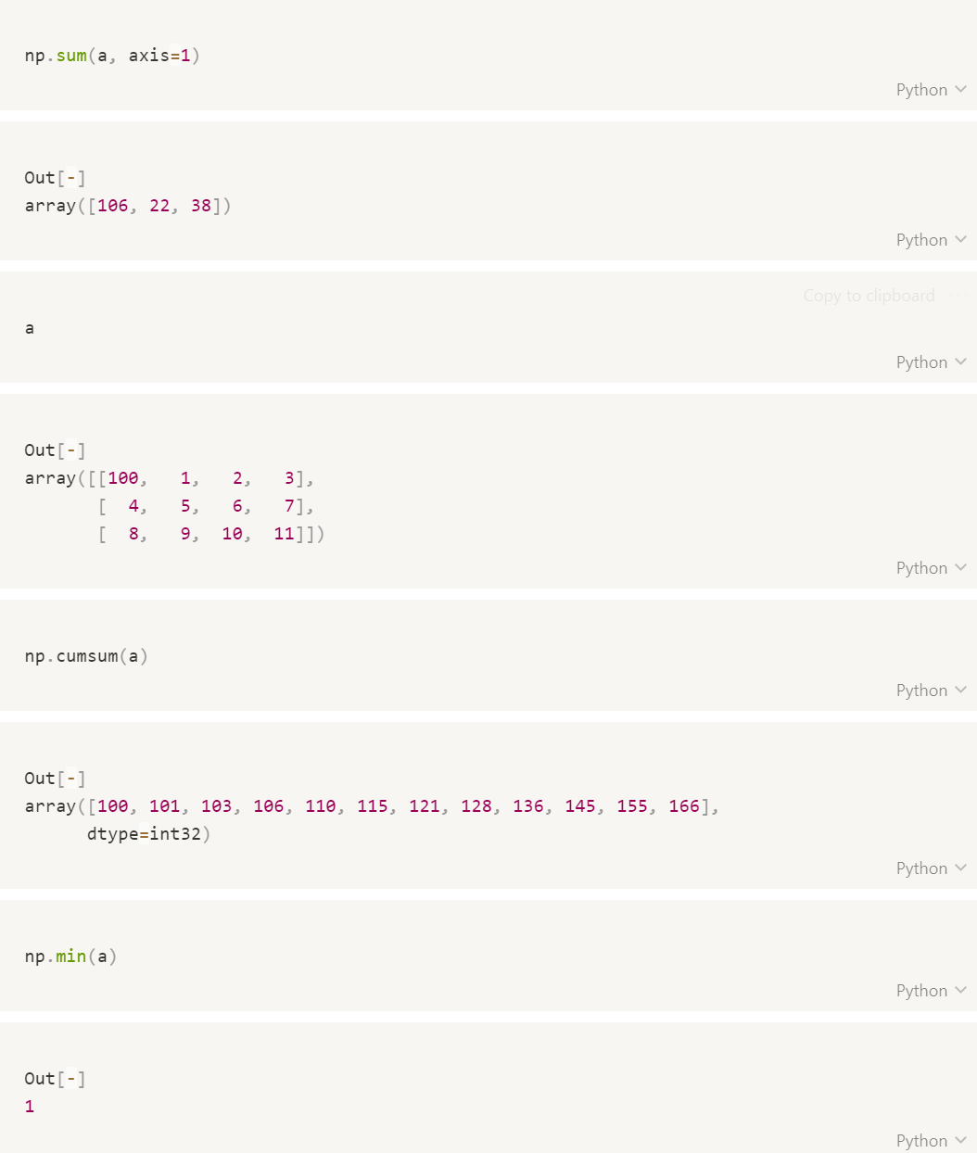
제주 하간디 이신 데이터들 Python으로 몬딱 분석해불게

Slide 57
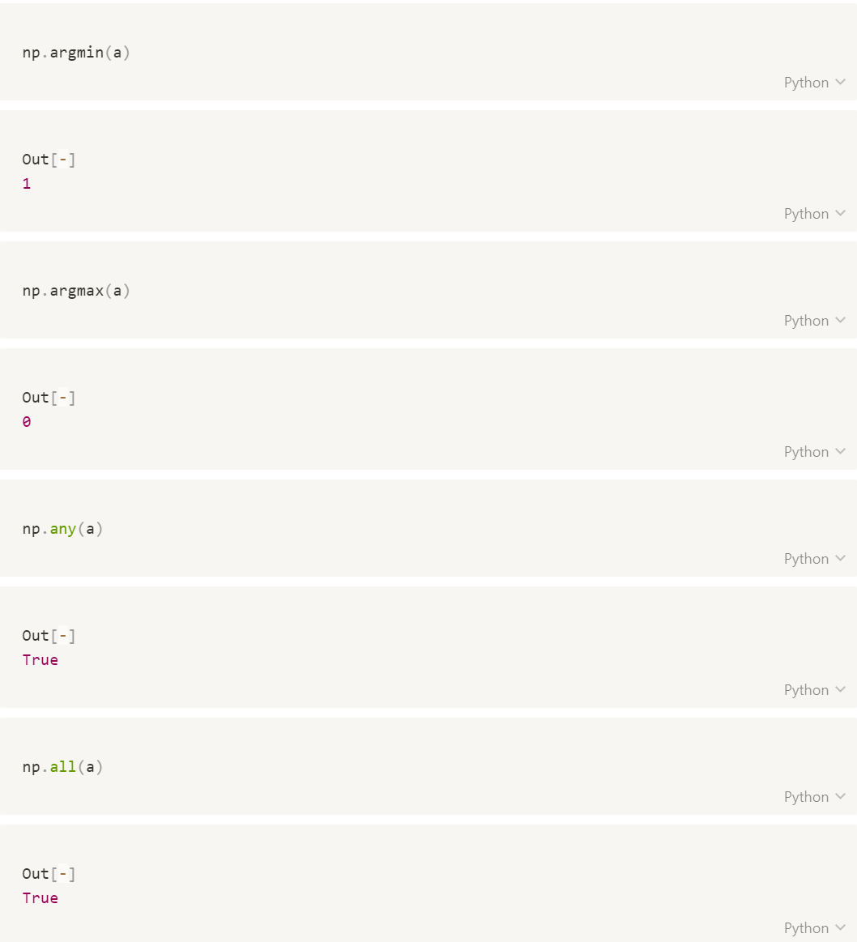
제주 하간디 이신 데이터들 Python으로 몬딱 분석해불게

Slide 58
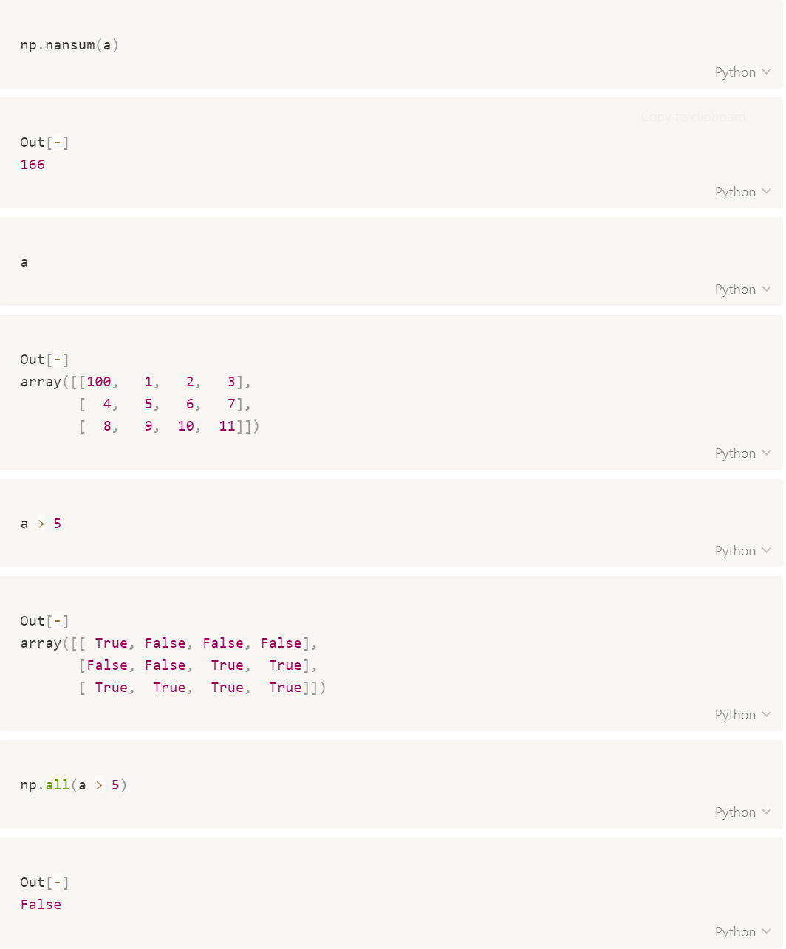
제주 하간디 이신 데이터들 Python으로 몬딱 분석해불게

Slide 59

제주 하간디 이신 데이터들 Python으로 몬딱 분석해불게

Slide 60

제주 하간디 이신 데이터들 Python으로 몬딱 분석해불게

Slide 61

제주 하간디 이신 데이터들 Python으로 몬딱 분석해불게

Slide 62

제주 하간디 이신 데이터들 Python으로 몬딱 분석해불게

Slide 63

제주 하간디 이신 데이터들 Python으로 몬딱 분석해불게

Slide 64

제주 하간디 이신 데이터들 Python으로 몬딱 분석해불게

Slide 65

제주 하간디 이신 데이터들 Python으로 몬딱 분석해불게

Slide 66

제주 하간디 이신 데이터들 Python으로 몬딱 분석해불게

Slide 67
제주 하간디 이신 데이터들 Python으로 몬딱 분석해불게
2일차
Pandas
이 장에서 다루는 내용
Pandas
Series
DataFrame

Slide 68

제주 하간디 이신 데이터들 Python으로 몬딱 분석해불게

Slide 69

제주 하간디 이신 데이터들 Python으로 몬딱 분석해불게

Slide 70

제주 하간디 이신 데이터들 Python으로 몬딱 분석해불게

Slide 71

제주 하간디 이신 데이터들 Python으로 몬딱 분석해불게

Slide 72

제주 하간디 이신 데이터들 Python으로 몬딱 분석해불게

Slide 73

제주 하간디 이신 데이터들 Python으로 몬딱 분석해불게

Slide 74

제주 하간디 이신 데이터들 Python으로 몬딱 분석해불게

Slide 75

제주 하간디 이신 데이터들 Python으로 몬딱 분석해불게

Slide 76
제주 하간디 이신 데이터들 Python으로 몬딱 분석해불게

Slide 77

제주 하간디 이신 데이터들 Python으로 몬딱 분석해불게

Slide 78

제주 하간디 이신 데이터들 Python으로 몬딱 분석해불게

Slide 79

제주 하간디 이신 데이터들 Python으로 몬딱 분석해불게

Slide 80

제주 하간디 이신 데이터들 Python으로 몬딱 분석해불게

Slide 81

제주 하간디 이신 데이터들 Python으로 몬딱 분석해불게

Slide 82

제주 하간디 이신 데이터들 Python으로 몬딱 분석해불게

Slide 83

제주 하간디 이신 데이터들 Python으로 몬딱 분석해불게

Slide 84

제주 하간디 이신 데이터들 Python으로 몬딱 분석해불게

Slide 85

제주 하간디 이신 데이터들 Python으로 몬딱 분석해불게

Slide 86

제주 하간디 이신 데이터들 Python으로 몬딱 분석해불게

Slide 87

제주 하간디 이신 데이터들 Python으로 몬딱 분석해불게

Slide 88

제주 하간디 이신 데이터들 Python으로 몬딱 분석해불게

Slide 89

제주 하간디 이신 데이터들 Python으로 몬딱 분석해불게

Slide 90

제주 하간디 이신 데이터들 Python으로 몬딱 분석해불게

Slide 91

제주 하간디 이신 데이터들 Python으로 몬딱 분석해불게

Slide 92

제주 하간디 이신 데이터들 Python으로 몬딱 분석해불게

Slide 93

제주 하간디 이신 데이터들 Python으로 몬딱 분석해불게

Slide 94

제주 하간디 이신 데이터들 Python으로 몬딱 분석해불게

Slide 95

제주 하간디 이신 데이터들 Python으로 몬딱 분석해불게

Slide 96

제주 하간디 이신 데이터들 Python으로 몬딱 분석해불게

Slide 97

제주 하간디 이신 데이터들 Python으로 몬딱 분석해불게

Slide 98

제주 하간디 이신 데이터들 Python으로 몬딱 분석해불게

Slide 99

제주 하간디 이신 데이터들 Python으로 몬딱 분석해불게

Slide 100

제주 하간디 이신 데이터들 Python으로 몬딱 분석해불게

Slide 101

제주 하간디 이신 데이터들 Python으로 몬딱 분석해불게

Slide 102

제주 하간디 이신 데이터들 Python으로 몬딱 분석해불게

Slide 103

제주 하간디 이신 데이터들 Python으로 몬딱 분석해불게

Slide 104

제주 하간디 이신 데이터들 Python으로 몬딱 분석해불게

Slide 105

제주 하간디 이신 데이터들 Python으로 몬딱 분석해불게

Slide 106

제주 하간디 이신 데이터들 Python으로 몬딱 분석해불게

Slide 107

제주 하간디 이신 데이터들 Python으로 몬딱 분석해불게

Slide 108

제주 하간디 이신 데이터들 Python으로 몬딱 분석해불게

Slide 109

제주 하간디 이신 데이터들 Python으로 몬딱 분석해불게

Slide 110

제주 하간디 이신 데이터들 Python으로 몬딱 분석해불게

Slide 111

제주 하간디 이신 데이터들 Python으로 몬딱 분석해불게

Slide 112

제주 하간디 이신 데이터들 Python으로 몬딱 분석해불게

Slide 113

제주 하간디 이신 데이터들 Python으로 몬딱 분석해불게

Slide 114

제주 하간디 이신 데이터들 Python으로 몬딱 분석해불게

Slide 115

제주 하간디 이신 데이터들 Python으로 몬딱 분석해불게

Slide 116

제주 하간디 이신 데이터들 Python으로 몬딱 분석해불게

Slide 117

제주 하간디 이신 데이터들 Python으로 몬딱 분석해불게

Slide 118

제주 하간디 이신 데이터들 Python으로 몬딱 분석해불게

Slide 119

제주 하간디 이신 데이터들 Python으로 몬딱 분석해불게

Slide 120

제주 하간디 이신 데이터들 Python으로 몬딱 분석해불게

Slide 121

제주 하간디 이신 데이터들 Python으로 몬딱 분석해불게

Slide 122

제주 하간디 이신 데이터들 Python으로 몬딱 분석해불게

Slide 123

제주 하간디 이신 데이터들 Python으로 몬딱 분석해불게

Slide 124

제주 하간디 이신 데이터들 Python으로 몬딱 분석해불게

Slide 125

제주 하간디 이신 데이터들 Python으로 몬딱 분석해불게

Slide 126

제주 하간디 이신 데이터들 Python으로 몬딱 분석해불게

Slide 127

제주 하간디 이신 데이터들 Python으로 몬딱 분석해불게

Slide 128

제주 하간디 이신 데이터들 Python으로 몬딱 분석해불게

Slide 129

제주 하간디 이신 데이터들 Python으로 몬딱 분석해불게

Slide 130

제주 하간디 이신 데이터들 Python으로 몬딱 분석해불게

Slide 131

제주 하간디 이신 데이터들 Python으로 몬딱 분석해불게

Slide 132
제주 하간디 이신 데이터들 Python으로 몬딱 분석해불게
3일차
기본 실습
이 장에서 다루는 내용
Data Information
Indexing, Slicing
Assignment
통계치와 결측치 처리, 값의 변경
공분산
상관계수
데이터 출력

Slide 133

제주 하간디 이신 데이터들 Python으로 몬딱 분석해불게

Slide 134

제주 하간디 이신 데이터들 Python으로 몬딱 분석해불게

Slide 135

제주 하간디 이신 데이터들 Python으로 몬딱 분석해불게

Slide 136

제주 하간디 이신 데이터들 Python으로 몬딱 분석해불게

Slide 137

제주 하간디 이신 데이터들 Python으로 몬딱 분석해불게

Slide 138

제주 하간디 이신 데이터들 Python으로 몬딱 분석해불게

Slide 139

제주 하간디 이신 데이터들 Python으로 몬딱 분석해불게

Slide 140

제주 하간디 이신 데이터들 Python으로 몬딱 분석해불게

Slide 141

제주 하간디 이신 데이터들 Python으로 몬딱 분석해불게

Slide 142

제주 하간디 이신 데이터들 Python으로 몬딱 분석해불게

Slide 143

제주 하간디 이신 데이터들 Python으로 몬딱 분석해불게

Slide 144

제주 하간디 이신 데이터들 Python으로 몬딱 분석해불게

Slide 145

제주 하간디 이신 데이터들 Python으로 몬딱 분석해불게

Slide 146

제주 하간디 이신 데이터들 Python으로 몬딱 분석해불게

Slide 147

제주 하간디 이신 데이터들 Python으로 몬딱 분석해불게

Slide 148

제주 하간디 이신 데이터들 Python으로 몬딱 분석해불게

Slide 149

제주 하간디 이신 데이터들 Python으로 몬딱 분석해불게

Slide 150

제주 하간디 이신 데이터들 Python으로 몬딱 분석해불게

Slide 151

제주 하간디 이신 데이터들 Python으로 몬딱 분석해불게

Slide 152

제주 하간디 이신 데이터들 Python으로 몬딱 분석해불게

Slide 153

제주 하간디 이신 데이터들 Python으로 몬딱 분석해불게

Slide 154

제주 하간디 이신 데이터들 Python으로 몬딱 분석해불게

Slide 155

제주 하간디 이신 데이터들 Python으로 몬딱 분석해불게

Slide 156

제주 하간디 이신 데이터들 Python으로 몬딱 분석해불게

Slide 157

제주 하간디 이신 데이터들 Python으로 몬딱 분석해불게

Slide 158

제주 하간디 이신 데이터들 Python으로 몬딱 분석해불게

Slide 159

제주 하간디 이신 데이터들 Python으로 몬딱 분석해불게

Slide 160

제주 하간디 이신 데이터들 Python으로 몬딱 분석해불게

Slide 161
제주 하간디 이신 데이터들 Python으로 몬딱 분석해불게
4일차
데이터 시각화
이 장에서 다루는 내용
EDA
Graph Visualization
Scatter
히스토그램
Basic Attributes
Pie Chart
Bar Chart
Subplot
기타 시각화 그래프

Slide 162

제주 하간디 이신 데이터들 Python으로 몬딱 분석해불게

Slide 163

제주 하간디 이신 데이터들 Python으로 몬딱 분석해불게

Slide 164

제주 하간디 이신 데이터들 Python으로 몬딱 분석해불게

Slide 165

제주 하간디 이신 데이터들 Python으로 몬딱 분석해불게

Slide 166

제주 하간디 이신 데이터들 Python으로 몬딱 분석해불게

Slide 167

제주 하간디 이신 데이터들 Python으로 몬딱 분석해불게

Slide 168

제주 하간디 이신 데이터들 Python으로 몬딱 분석해불게

Slide 169

제주 하간디 이신 데이터들 Python으로 몬딱 분석해불게

Slide 170

제주 하간디 이신 데이터들 Python으로 몬딱 분석해불게

Slide 171

제주 하간디 이신 데이터들 Python으로 몬딱 분석해불게

Slide 172

제주 하간디 이신 데이터들 Python으로 몬딱 분석해불게

Slide 173

제주 하간디 이신 데이터들 Python으로 몬딱 분석해불게

Slide 174

제주 하간디 이신 데이터들 Python으로 몬딱 분석해불게

Slide 175

제주 하간디 이신 데이터들 Python으로 몬딱 분석해불게

Slide 176

제주 하간디 이신 데이터들 Python으로 몬딱 분석해불게

Slide 177

제주 하간디 이신 데이터들 Python으로 몬딱 분석해불게

Slide 178

제주 하간디 이신 데이터들 Python으로 몬딱 분석해불게

Slide 179
제주 하간디 이신 데이터들 Python으로 몬딱 분석해불게

Slide 180

제주 하간디 이신 데이터들 Python으로 몬딱 분석해불게

Slide 181

제주 하간디 이신 데이터들 Python으로 몬딱 분석해불게

Slide 182

제주 하간디 이신 데이터들 Python으로 몬딱 분석해불게

Slide 183

제주 하간디 이신 데이터들 Python으로 몬딱 분석해불게

Slide 184

제주 하간디 이신 데이터들 Python으로 몬딱 분석해불게

Slide 185

제주 하간디 이신 데이터들 Python으로 몬딱 분석해불게

Slide 186

제주 하간디 이신 데이터들 Python으로 몬딱 분석해불게

Slide 187
제주 하간디 이신 데이터들 Python으로 몬딱 분석해불게

Slide 188

제주 하간디 이신 데이터들 Python으로 몬딱 분석해불게

Slide 189

제주 하간디 이신 데이터들 Python으로 몬딱 분석해불게

Slide 190

제주 하간디 이신 데이터들 Python으로 몬딱 분석해불게

Slide 191

제주 하간디 이신 데이터들 Python으로 몬딱 분석해불게

Slide 192

제주 하간디 이신 데이터들 Python으로 몬딱 분석해불게

Slide 193

제주 하간디 이신 데이터들 Python으로 몬딱 분석해불게

Slide 194

제주 하간디 이신 데이터들 Python으로 몬딱 분석해불게

Slide 195

제주 하간디 이신 데이터들 Python으로 몬딱 분석해불게

Slide 196

제주 하간디 이신 데이터들 Python으로 몬딱 분석해불게

Slide 197
제주 하간디 이신 데이터들 Python으로 몬딱 분석해불게

Slide 198

제주 하간디 이신 데이터들 Python으로 몬딱 분석해불게

Slide 199

제주 하간디 이신 데이터들 Python으로 몬딱 분석해불게

Slide 200

제주 하간디 이신 데이터들 Python으로 몬딱 분석해불게

Slide 201

제주 하간디 이신 데이터들 Python으로 몬딱 분석해불게

Slide 202

제주 하간디 이신 데이터들 Python으로 몬딱 분석해불게

Slide 203

제주 하간디 이신 데이터들 Python으로 몬딱 분석해불게

Slide 204

제주 하간디 이신 데이터들 Python으로 몬딱 분석해불게

Slide 205

제주 하간디 이신 데이터들 Python으로 몬딱 분석해불게

Slide 206

제주 하간디 이신 데이터들 Python으로 몬딱 분석해불게

Slide 207

제주 하간디 이신 데이터들 Python으로 몬딱 분석해불게

Slide 208

제주 하간디 이신 데이터들 Python으로 몬딱 분석해불게

Slide 209

제주 하간디 이신 데이터들 Python으로 몬딱 분석해불게

Slide 210

제주 하간디 이신 데이터들 Python으로 몬딱 분석해불게

Slide 211

제주 하간디 이신 데이터들 Python으로 몬딱 분석해불게

Slide 212

제주 하간디 이신 데이터들 Python으로 몬딱 분석해불게

Slide 213

제주 하간디 이신 데이터들 Python으로 몬딱 분석해불게

Slide 214

제주 하간디 이신 데이터들 Python으로 몬딱 분석해불게

Slide 215

제주 하간디 이신 데이터들 Python으로 몬딱 분석해불게

Slide 216

제주 하간디 이신 데이터들 Python으로 몬딱 분석해불게

Slide 217

제주 하간디 이신 데이터들 Python으로 몬딱 분석해불게

Slide 218


제주 하간디 이신 데이터들 Python으로 몬딱 분석해불게

Slide 219
제주 하간디 이신 데이터들 Python으로 몬딱 분석해불게
5일차
데이터 시각화 2
이 장에서 다루는 내용
Seaborn
Plotly Python Open Source Graphing Library
Plotly

Slide 220

제주 하간디 이신 데이터들 Python으로 몬딱 분석해불게

Slide 221

제주 하간디 이신 데이터들 Python으로 몬딱 분석해불게

Slide 222

제주 하간디 이신 데이터들 Python으로 몬딱 분석해불게

Slide 223

제주 하간디 이신 데이터들 Python으로 몬딱 분석해불게

Slide 224

제주 하간디 이신 데이터들 Python으로 몬딱 분석해불게

Slide 225

제주 하간디 이신 데이터들 Python으로 몬딱 분석해불게

Slide 226

제주 하간디 이신 데이터들 Python으로 몬딱 분석해불게

Slide 227

제주 하간디 이신 데이터들 Python으로 몬딱 분석해불게

Slide 228

제주 하간디 이신 데이터들 Python으로 몬딱 분석해불게

Slide 229

제주 하간디 이신 데이터들 Python으로 몬딱 분석해불게

Slide 230

제주 하간디 이신 데이터들 Python으로 몬딱 분석해불게

Slide 231

제주 하간디 이신 데이터들 Python으로 몬딱 분석해불게

Slide 232

제주 하간디 이신 데이터들 Python으로 몬딱 분석해불게

Slide 233

제주 하간디 이신 데이터들 Python으로 몬딱 분석해불게

Slide 234

제주 하간디 이신 데이터들 Python으로 몬딱 분석해불게

Slide 235

제주 하간디 이신 데이터들 Python으로 몬딱 분석해불게

Slide 236


제주 하간디 이신 데이터들 Python으로 몬딱 분석해불게

Slide 237

제주 하간디 이신 데이터들 Python으로 몬딱 분석해불게

Slide 238

제주 하간디 이신 데이터들 Python으로 몬딱 분석해불게

Slide 239

제주 하간디 이신 데이터들 Python으로 몬딱 분석해불게

Slide 240

제주 하간디 이신 데이터들 Python으로 몬딱 분석해불게

Slide 241

제주 하간디 이신 데이터들 Python으로 몬딱 분석해불게

Slide 242

제주 하간디 이신 데이터들 Python으로 몬딱 분석해불게

Slide 243
제주 하간디 이신 데이터들 Python으로 몬딱 분석해불게
6일차
코로나 데이터 분석
이 장에서 다루는 내용
코로나19 성별, 나이별 분석
코로나19 지역별 분석
코로나19 한국 데이터 분석
세계 코로나19 현황

Slide 244

제주 하간디 이신 데이터들 Python으로 몬딱 분석해불게

Slide 245

제주 하간디 이신 데이터들 Python으로 몬딱 분석해불게

Slide 246

제주 하간디 이신 데이터들 Python으로 몬딱 분석해불게

Slide 247

제주 하간디 이신 데이터들 Python으로 몬딱 분석해불게

Slide 248

제주 하간디 이신 데이터들 Python으로 몬딱 분석해불게

Slide 249

제주 하간디 이신 데이터들 Python으로 몬딱 분석해불게

Slide 250

제주 하간디 이신 데이터들 Python으로 몬딱 분석해불게

Slide 251

제주 하간디 이신 데이터들 Python으로 몬딱 분석해불게

Slide 252

제주 하간디 이신 데이터들 Python으로 몬딱 분석해불게

Slide 253

제주 하간디 이신 데이터들 Python으로 몬딱 분석해불게

Slide 254

제주 하간디 이신 데이터들 Python으로 몬딱 분석해불게

Slide 255

제주 하간디 이신 데이터들 Python으로 몬딱 분석해불게

Slide 256

제주 하간디 이신 데이터들 Python으로 몬딱 분석해불게

Slide 257

제주 하간디 이신 데이터들 Python으로 몬딱 분석해불게

Slide 258

제주 하간디 이신 데이터들 Python으로 몬딱 분석해불게

Slide 259

제주 하간디 이신 데이터들 Python으로 몬딱 분석해불게

Slide 260

제주 하간디 이신 데이터들 Python으로 몬딱 분석해불게

Slide 261

제주 하간디 이신 데이터들 Python으로 몬딱 분석해불게

Slide 262

제주 하간디 이신 데이터들 Python으로 몬딱 분석해불게

Slide 263

제주 하간디 이신 데이터들 Python으로 몬딱 분석해불게

Slide 264

제주 하간디 이신 데이터들 Python으로 몬딱 분석해불게

Slide 265

제주 하간디 이신 데이터들 Python으로 몬딱 분석해불게

Slide 266

제주 하간디 이신 데이터들 Python으로 몬딱 분석해불게

Slide 267

제주 하간디 이신 데이터들 Python으로 몬딱 분석해불게

Slide 268

제주 하간디 이신 데이터들 Python으로 몬딱 분석해불게

Slide 269

제주 하간디 이신 데이터들 Python으로 몬딱 분석해불게

Slide 270

제주 하간디 이신 데이터들 Python으로 몬딱 분석해불게

Slide 271

제주 하간디 이신 데이터들 Python으로 몬딱 분석해불게

Slide 272

제주 하간디 이신 데이터들 Python으로 몬딱 분석해불게

Slide 273

제주 하간디 이신 데이터들 Python으로 몬딱 분석해불게

Slide 274

제주 하간디 이신 데이터들 Python으로 몬딱 분석해불게

Slide 275

제주 하간디 이신 데이터들 Python으로 몬딱 분석해불게

Slide 276

제주 하간디 이신 데이터들 Python으로 몬딱 분석해불게

Slide 277

제주 하간디 이신 데이터들 Python으로 몬딱 분석해불게

Slide 278

제주 하간디 이신 데이터들 Python으로 몬딱 분석해불게

Slide 279

제주 하간디 이신 데이터들 Python으로 몬딱 분석해불게

Slide 280

제주 하간디 이신 데이터들 Python으로 몬딱 분석해불게

Slide 281

제주 하간디 이신 데이터들 Python으로 몬딱 분석해불게

Slide 282

제주 하간디 이신 데이터들 Python으로 몬딱 분석해불게

Slide 283

제주 하간디 이신 데이터들 Python으로 몬딱 분석해불게

Slide 284

제주 하간디 이신 데이터들 Python으로 몬딱 분석해불게

Slide 285

제주 하간디 이신 데이터들 Python으로 몬딱 분석해불게

Slide 286

제주 하간디 이신 데이터들 Python으로 몬딱 분석해불게

Slide 287

제주 하간디 이신 데이터들 Python으로 몬딱 분석해불게

Slide 288

제주 하간디 이신 데이터들 Python으로 몬딱 분석해불게

Slide 289

제주 하간디 이신 데이터들 Python으로 몬딱 분석해불게

Slide 290

제주 하간디 이신 데이터들 Python으로 몬딱 분석해불게

Slide 291

제주 하간디 이신 데이터들 Python으로 몬딱 분석해불게

Slide 292

제주 하간디 이신 데이터들 Python으로 몬딱 분석해불게

Slide 293

제주 하간디 이신 데이터들 Python으로 몬딱 분석해불게

Slide 294

제주 하간디 이신 데이터들 Python으로 몬딱 분석해불게

Slide 295

제주 하간디 이신 데이터들 Python으로 몬딱 분석해불게

Slide 296

제주 하간디 이신 데이터들 Python으로 몬딱 분석해불게

Slide 297

제주 하간디 이신 데이터들 Python으로 몬딱 분석해불게

Slide 298

제주 하간디 이신 데이터들 Python으로 몬딱 분석해불게

Slide 299

제주 하간디 이신 데이터들 Python으로 몬딱 분석해불게

Slide 300

제주 하간디 이신 데이터들 Python으로 몬딱 분석해불게

Slide 301

제주 하간디 이신 데이터들 Python으로 몬딱 분석해불게

Slide 302

제주 하간디 이신 데이터들 Python으로 몬딱 분석해불게

Slide 303

제주 하간디 이신 데이터들 Python으로 몬딱 분석해불게

Slide 304

제주 하간디 이신 데이터들 Python으로 몬딱 분석해불게

Slide 305

제주 하간디 이신 데이터들 Python으로 몬딱 분석해불게

Slide 306

제주 하간디 이신 데이터들 Python으로 몬딱 분석해불게

Slide 307

제주 하간디 이신 데이터들 Python으로 몬딱 분석해불게

Slide 308

제주 하간디 이신 데이터들 Python으로 몬딱 분석해불게

Slide 309
제주 하간디 이신 데이터들 Python으로 몬딱 분석해불게

Slide 310

제주 하간디 이신 데이터들 Python으로 몬딱 분석해불게

Slide 311

제주 하간디 이신 데이터들 Python으로 몬딱 분석해불게

Slide 312

제주 하간디 이신 데이터들 Python으로 몬딱 분석해불게

Slide 313

제주 하간디 이신 데이터들 Python으로 몬딱 분석해불게

Slide 314

제주 하간디 이신 데이터들 Python으로 몬딱 분석해불게

Slide 315

제주 하간디 이신 데이터들 Python으로 몬딱 분석해불게

Slide 316

제주 하간디 이신 데이터들 Python으로 몬딱 분석해불게

Slide 317

제주 하간디 이신 데이터들 Python으로 몬딱 분석해불게

Slide 318

제주 하간디 이신 데이터들 Python으로 몬딱 분석해불게

Slide 319

제주 하간디 이신 데이터들 Python으로 몬딱 분석해불게

Slide 320

제주 하간디 이신 데이터들 Python으로 몬딱 분석해불게

Slide 321

제주 하간디 이신 데이터들 Python으로 몬딱 분석해불게

Slide 322

제주 하간디 이신 데이터들 Python으로 몬딱 분석해불게

Slide 323

제주 하간디 이신 데이터들 Python으로 몬딱 분석해불게

Slide 324

제주 하간디 이신 데이터들 Python으로 몬딱 분석해불게

Slide 325

제주 하간디 이신 데이터들 Python으로 몬딱 분석해불게

Slide 326

제주 하간디 이신 데이터들 Python으로 몬딱 분석해불게

Slide 327

제주 하간디 이신 데이터들 Python으로 몬딱 분석해불게

Slide 328

제주 하간디 이신 데이터들 Python으로 몬딱 분석해불게

Slide 329

제주 하간디 이신 데이터들 Python으로 몬딱 분석해불게

Slide 330

제주 하간디 이신 데이터들 Python으로 몬딱 분석해불게

Slide 331
제주 하간디 이신 데이터들 Python으로 몬딱 분석해불게
7일차
데이터 분석을 위한 수학적 이론
이 장에서 다루는 내용
통계 이론
확률 이론
미분
선형 회귀
행렬

Slide 332

제주 하간디 이신 데이터들 Python으로 몬딱 분석해불게

Slide 333

제주 하간디 이신 데이터들 Python으로 몬딱 분석해불게

Slide 334

제주 하간디 이신 데이터들 Python으로 몬딱 분석해불게

Slide 335

제주 하간디 이신 데이터들 Python으로 몬딱 분석해불게

Slide 336

제주 하간디 이신 데이터들 Python으로 몬딱 분석해불게

Slide 337

제주 하간디 이신 데이터들 Python으로 몬딱 분석해불게

Slide 338

제주 하간디 이신 데이터들 Python으로 몬딱 분석해불게

Slide 339

제주 하간디 이신 데이터들 Python으로 몬딱 분석해불게

Slide 340

제주 하간디 이신 데이터들 Python으로 몬딱 분석해불게

Slide 341

제주 하간디 이신 데이터들 Python으로 몬딱 분석해불게

Slide 342

제주 하간디 이신 데이터들 Python으로 몬딱 분석해불게

Slide 343

제주 하간디 이신 데이터들 Python으로 몬딱 분석해불게

Slide 344

제주 하간디 이신 데이터들 Python으로 몬딱 분석해불게

Slide 345

제주 하간디 이신 데이터들 Python으로 몬딱 분석해불게

Slide 346

제주 하간디 이신 데이터들 Python으로 몬딱 분석해불게

Slide 347

제주 하간디 이신 데이터들 Python으로 몬딱 분석해불게

Slide 348

제주 하간디 이신 데이터들 Python으로 몬딱 분석해불게

Slide 349

제주 하간디 이신 데이터들 Python으로 몬딱 분석해불게

Slide 350

제주 하간디 이신 데이터들 Python으로 몬딱 분석해불게

Slide 351

제주 하간디 이신 데이터들 Python으로 몬딱 분석해불게

Slide 352

제주 하간디 이신 데이터들 Python으로 몬딱 분석해불게

Slide 353

제주 하간디 이신 데이터들 Python으로 몬딱 분석해불게

Slide 354

제주 하간디 이신 데이터들 Python으로 몬딱 분석해불게

Slide 355

제주 하간디 이신 데이터들 Python으로 몬딱 분석해불게

Slide 356

제주 하간디 이신 데이터들 Python으로 몬딱 분석해불게

Slide 357

제주 하간디 이신 데이터들 Python으로 몬딱 분석해불게

Slide 358

제주 하간디 이신 데이터들 Python으로 몬딱 분석해불게

Slide 359

제주 하간디 이신 데이터들 Python으로 몬딱 분석해불게

Slide 360

제주 하간디 이신 데이터들 Python으로 몬딱 분석해불게

Slide 361

제주 하간디 이신 데이터들 Python으로 몬딱 분석해불게

Slide 362

제주 하간디 이신 데이터들 Python으로 몬딱 분석해불게

Slide 363

제주 하간디 이신 데이터들 Python으로 몬딱 분석해불게

Slide 364
초판 1쇄 발행 l 2020년 4월 07일
지은이 l 이호준 김유진 김혜원 이현창 장하림 차경림 이숭신 김대현
편 집 l 이호준
총 괄 l 이호준
펴낸곳 l 사도출판
주 소 l 제주특별자치도 제주시 동광로 137 대동빌딩 2층
표지디자인 l 차경림
홈페이지 l http://www.paullab.co.kr
E - mail l paul-lab@naver.com
ISBN l 979-11-88786-31-2
-----------------------------------------------------
Copy right ⓒ 2020 by. 사도출판
이 책의 저작권은 사도출판에 있습니다.
저작권법에 의해 보호를 받는 저작물이므로 무단 복제 및 무단 전재를 금합니다.
이 책에 대한 의견을 주시거나 오탈자 및 잘못된 내용의 수정 정보는 사도출판의 이메일로 연락을 주시기 바랍니다.

Slide 365


데이터분석 온라인 강의와 30분 요약 강좌는 인프런에서 유로로 만나보실 수 있습니다.
인프런에서 제주코딩베이스캠프를 검색해주세요.

